Slide 1
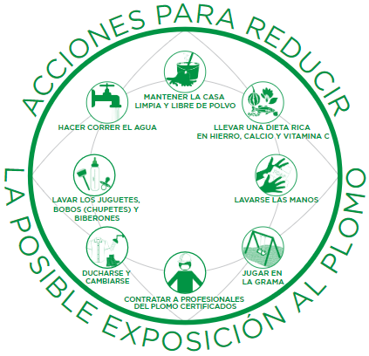
Módulo 3: Higiene personal y nutrición

Slide 2
Descripción
Higiene personal
Nutrición
Notes:
La sesión de hoy tendrá una duración aproximada de 60 minutos, discutiremos:
Higiene personal y
Nutrición

Slide 3
Resultados
Enumerar tres hábitos de higiene personal que pueden reducir la exposición potencial al plomo en niños
Enumerar tres meriendas saludables para niños que pueden ayudar a reducir el impacto de la posible exposición al plomo
Explicar cómo las comidas y las meriendas pueden contaminarse con plomo durante la preparación
Discutir las acciones que se pueden tomar en el hogar para reducir la posible exposición al plomo
Notes:
Al terminar el módulo 3, los participantes podrán:
Enumerar tres hábitos de higiene personal que pueden reducir la posible exposición al plomo en los niños;
Enumerar tres meriendas saludables para niños que pueden ayudar a reducir el impacto de la posible exposición al plomo;
Explicar cómo las comidas y meriendas pueden contaminarse con plomo durante la preparación; y
Discutir las acciones que se pueden tomar en el hogar para reducir la posible exposición al plomo.

Slide 4
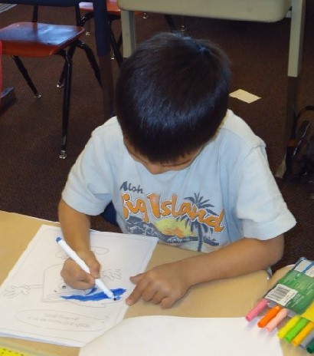
Introducción
Una buena higiene personal y prácticas nutricionales saludables pueden ayudar a reducir la absorción del plomo en el cuerpo de un niño
Foto proporcionada por Zender Environmental and Health Group
Notes:
I. Introducción
Una buena higiene personal y prácticas nutricionales saludables pueden ayudar a reducir la absorción del plomo en el cuerpo de un niño. Es importante que todo el mundo, no solo los padres y cuidadores, comprendan los efectos beneficiosos que pueden tener acciones sencillas, como lavarse las manos constantemente y dar a los niños alimentos saludables, para ayudar a reducir el riesgo de exposición al plomo. Hoy discutiremos acciones sencillas que podemos tomar para reducir la posible exposición al plomo centrándose en la higiene personal y la nutrición.

Slide 5
Introducción
Higiene - Medidas adoptadas para mantener nuestros cuerpos limpios, como lavarnos las manos, el pelo y tomar un baño
Nutrición - El proceso de consumo de alimentos o bebidas necesarios para la salud y el crecimiento, que nuestros cuerpos necesitan para mantenerse vivos y sanos
Nutriente - Una sustancia en alimentos o bebidas que proporciona sostén para el crecimiento y el mantenimiento de la vida
Notes:
Voy a definir algunas palabras que se utilizarán durante nuestra discusión.
Higiene: Medidas adoptadas para mantener nuestros cuerpos limpios, como lavarnos las manos, el pelo y tomar un baño.
Nutrición: El proceso de consumo de alimentos o bebidas necesarios para la salud y el crecimiento, que nuestros cuerpos necesitan para mantenerse vivos y sanos.
Nutriente: Sustancia presente en alimentos o bebidas que proporciona sustento para el crecimiento y el mantenimiento de la vida.

Slide 6
¿Cuáles son los ejemplos de buenos hábitos de higiene personal para los niños?
Notes:
Para entender mejor lo que ya sabemos y pensamos sobre la higiene personal y la nutrición, tengo algunas preguntas para el grupo. No se preocupe si no sabe las respuestas. En breve cubriremos toda la información. Nota para el instructor: Dependiendo del tiempo, haga una o las cuatro preguntas. Registre las respuestas de los participantes en la pizarra de papel y colóquelos en un lugar que será visible durante toda la sesión.
¿Qué acciones son ejemplos de buenos hábitos de higiene personal para los niños? (Nota para el instructor: Las respuestas pueden incluir: lavarse las manos después de jugar fuera y de ir al baño; cubrir la boca cuando tose o estornuda; cepillar los dientes dos veces al día; bañarse regularmente).

Slide 7
¿Qué alimentos cree que deben ser parte de una dieta saludable para los niños?
Notes:
¿Qué alimentos cree que deben ser parte de una dieta saludable para los niños? (Nota para el instructor: Las respuestas pueden incluir: frutas y verduras).

Slide 8
¿Cuáles son algunos de los nutrientes importantes para nuestra salud?
Notes:
¿Cuáles son algunos de los nutrientes importantes para nuestra salud? (Nota para el instructor: Las respuestas pueden incluir: vitaminas, minerales, calcio, magnesio, proteínas, agua y fibra).

Slide 9
¿Qué nutrientes pueden limitar la absorción del plomo en los cuerpos de los niños?
Notes:
¿Qué nutrientes pueden limitar la absorción del plomo en los cuerpos de los niños? (Nota para el instructor: Las respuestas incluyen: calcio, vitamina C y hierro).
Algunos de los consejos personales de higiene y nutrición que discutiremos hoy pueden ser acciones que ustedes ya realizan.

Slide 10
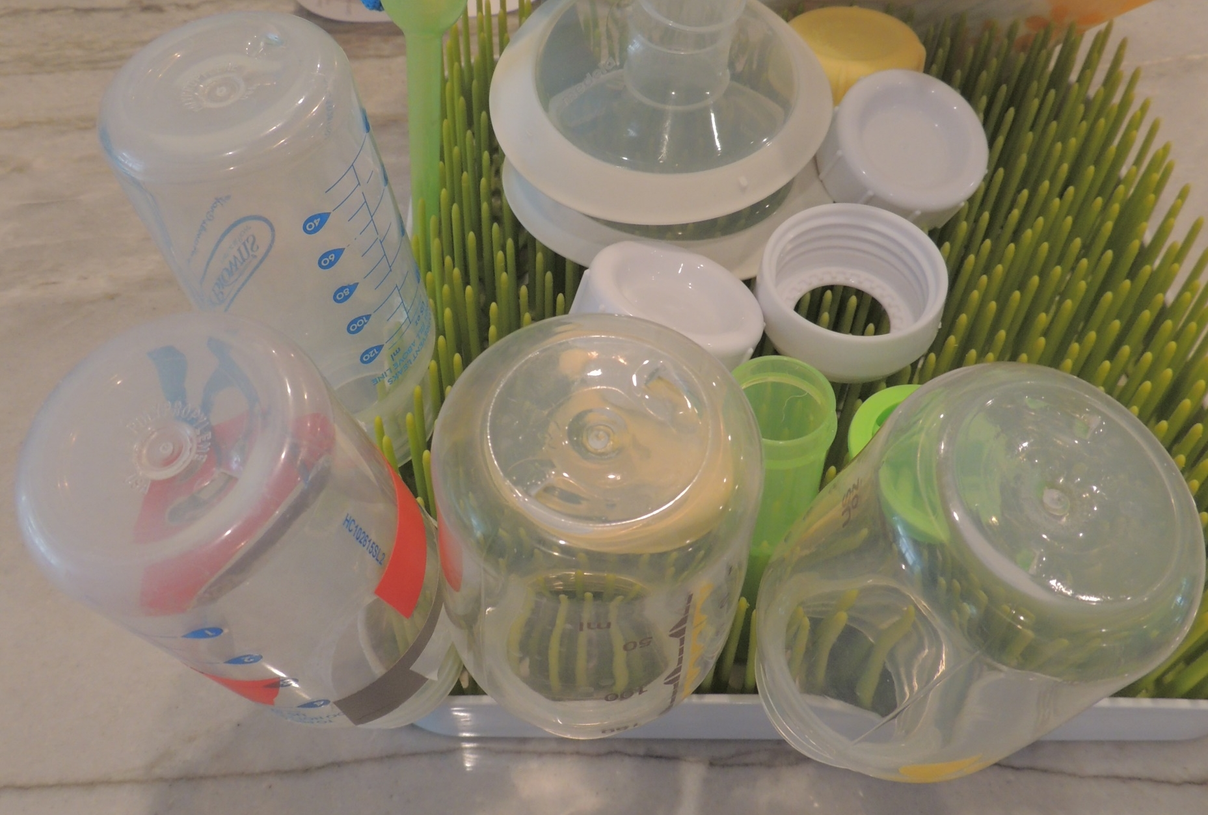
Higiene personal
Minimiza la posibilidad de enfermedades
Reduce la posible exposición al plomo de los niños
Enseñar buenos hábitos de higiene personal a los niños:
Lavar las manos varias veces al día
Cortar las uñas de manos y pies
Tomar baños todos los días
Sujetar los bobos (chupetes) a la ropa
Lavar los biberones y los bobos (chupetes) todos los días
Lavar los juguetes
Notes:
II. Higiene personal
Cuidar y mantener nuestro cuerpo y nuestro entorno limpios y libres de desorden es importante para mantener una buena salud. Para minimiza el riesgo de enfermedad y reducir la posible exposición al plomo, es esencial enseñar a los niños buenos hábitos de higiene personal. Los adultos pueden enseñar a los niños buenos hábitos de higiene personal:
Asegurándose de que se laven las manos varias veces al día.
Cortándoles las uñas de los pies y de las manos.
Bañándolos todos los días.
Sujetando sus bobos o chupetes en la ropa.
Lavando sus biberones y bobos (chupetes) todos los días.
Lavando sus juguetes con frecuencia.
Lavando su ropa y zapatos sucios de polvo de plomo o tierra por separado de otros artículos.

Slide 11
Higiene personal
Los niños pueden ingerir polvo o suelo contaminado por plomo al ponerse las manos en la boca
Los niños deben lavarse las manos con jabón:
Antes de comer, beber y dormir
Después de usar el baño
Después de jugar fuera de casa o con animales
Notes:
Una forma en que los niños pequeños ingieren plomo es a través del polvo o el suelo contaminado por la pintura a base de plomo u otras fuentes de plomo que se depositan en sus manos mientras juegan. Cuando los niños se ponen las manos en la boca, pueden ingerir polvo o suelo contaminado con plomo, que luego puede entrar en su torrente sanguíneo. Los buenos hábitos de higiene, como el lavado de manos consistente, reducen la probabilidad de que esto ocurra y es la mejor manera de reducir el número de gérmenes en los niños en la mayoría de las situaciones. Los niños deben lavarse las manos con jabón:
Antes de comer, beber y dormir;
Después de ir al baño; y
Después de jugar fuera de casa o con animales.

Slide 12
Lavado de manos en 6 pasos
Paso 1: Mojar las manos con agua limpia
Paso 2: Añadir el jabón, frotar las manos hasta hacer espuma
Notes:
Cuando los niños se lavan las manos, deben usar agua con jabón durante al menos 20 segundos, y luego secarse bien las manos con una toalla limpia o con una toalla de papel. Aunque es preferible usar agua tibia, lavar con agua fría es mejor que no lavar. Las manos no deben limpiarse ni secarse con la ropa, que puede estar contaminada. Se recomiendan seis pasos para lavarse las manos de forma eficaz.
Lavado de manos en 6 pasos
Paso 1: Mojar las manos con agua limpia.
Paso 2: Añadir jabón, frotar las manos hasta hacer espuma. Hacer esto lejos del agua corriente; tenga cuidado de no retirar la espuma.

Slide 13
Lavado de manos en 6 pasos
Paso 3: Estruje el dorso y las palmas de las manos, entre los dedos y debajo de las uñas durante al menos 20 segundos
Paso 4: Enjuague las manos de la muñeca hasta la punta de los dedos bajo agua limpia
Notes:
Paso 3: Estrujar el dorso y las palmas de las manos, entre los dedos y debajo de las uñas. Lavar por lo menos 20 segundos, la cantidad de tiempo que se necesita para cantar el ABC una vez o la canción de Feliz Cumpleaños dos veces.
Paso 4: Enjuagar las manos de la muñeca hasta la punta de los dedos con agua limpia. Deja que el agua escurra hacia el fregadero, no hacia los codos.

Slide 14
Lavado de manos en 6 pasos
Paso 5: Seque las manos con una toalla limpia o una toalla de papel
Paso 6: Cierra la llave con la toalla usada
Notes:
Paso 5: Secar las manos con una toalla limpia o con una toalla de papel.
Paso 6: Cerrar la llave con la toalla usada. Recuerde: las manos sucias abrieron la llave.
Después de estos seis pasos puede estar seguro de que los niños están retirando el polvo de plomo de sus manos. Esta información se encuentra en los Mensajes clave, un recurso para llevar a casa que resume la información tratada hoy. Nota para el instructor: Entregue una copia de los Mensajes clave del Módulo 3 a cada participante.

Slide 15
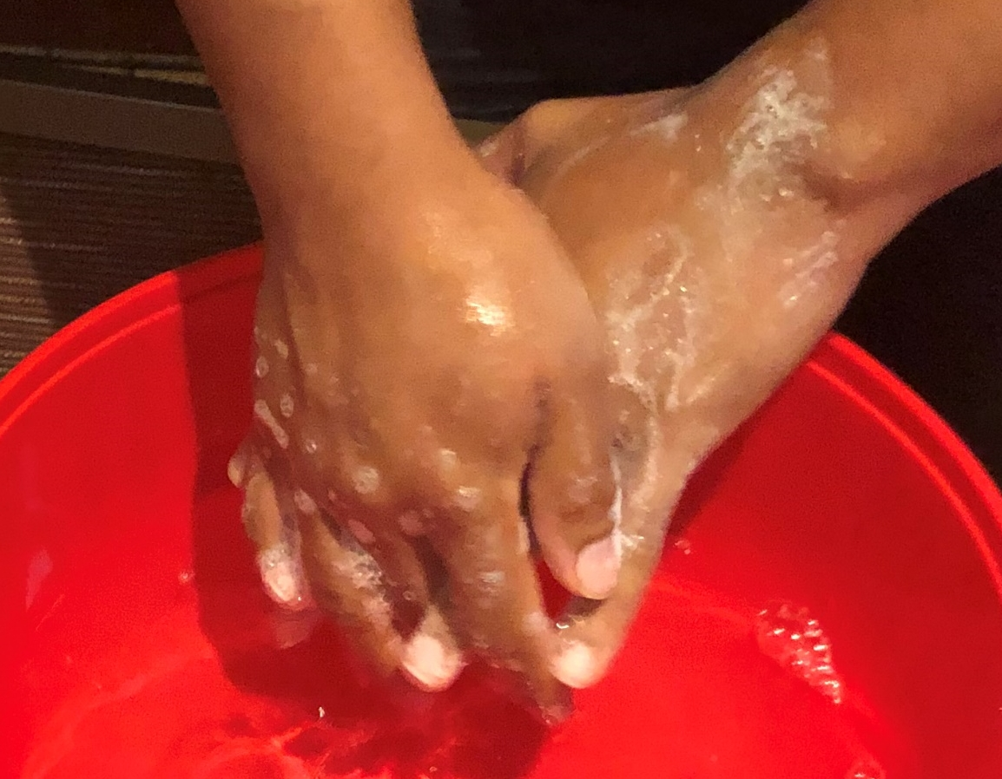
Demostración de lavado de manos
Notes:
b. Demostración de lavado de manos
Nota para el instructor: Utilice los seis pasos de lavado de mano descritos anteriormente para que los participantes laven sus manos. Necesitará jabón de mano líquido, una llave con agua corriente y toallas de papel. Si no tiene acceso a una llave con agua corriente, puede utilizar cubetas para la demostración: una cubeta para la llave y otra para el lavamanos. Un participante puede verter agua de una cubeta en la otra simulando una llave mientras otro se lava las manos. Si es posible, amplíe la demostración para incluir la actividad de luz negra opcional.

Slide 16
Vídeo de lavado de manos
Notes:
Como alternativa, puede mostrar un video, como este de los Centros de Control y Prevención de Enfermedades que solamente será disponible en inglés en https://www.cdc.gov/handwashing/esp/videos.html o puede buscar otro video.

Slide 17
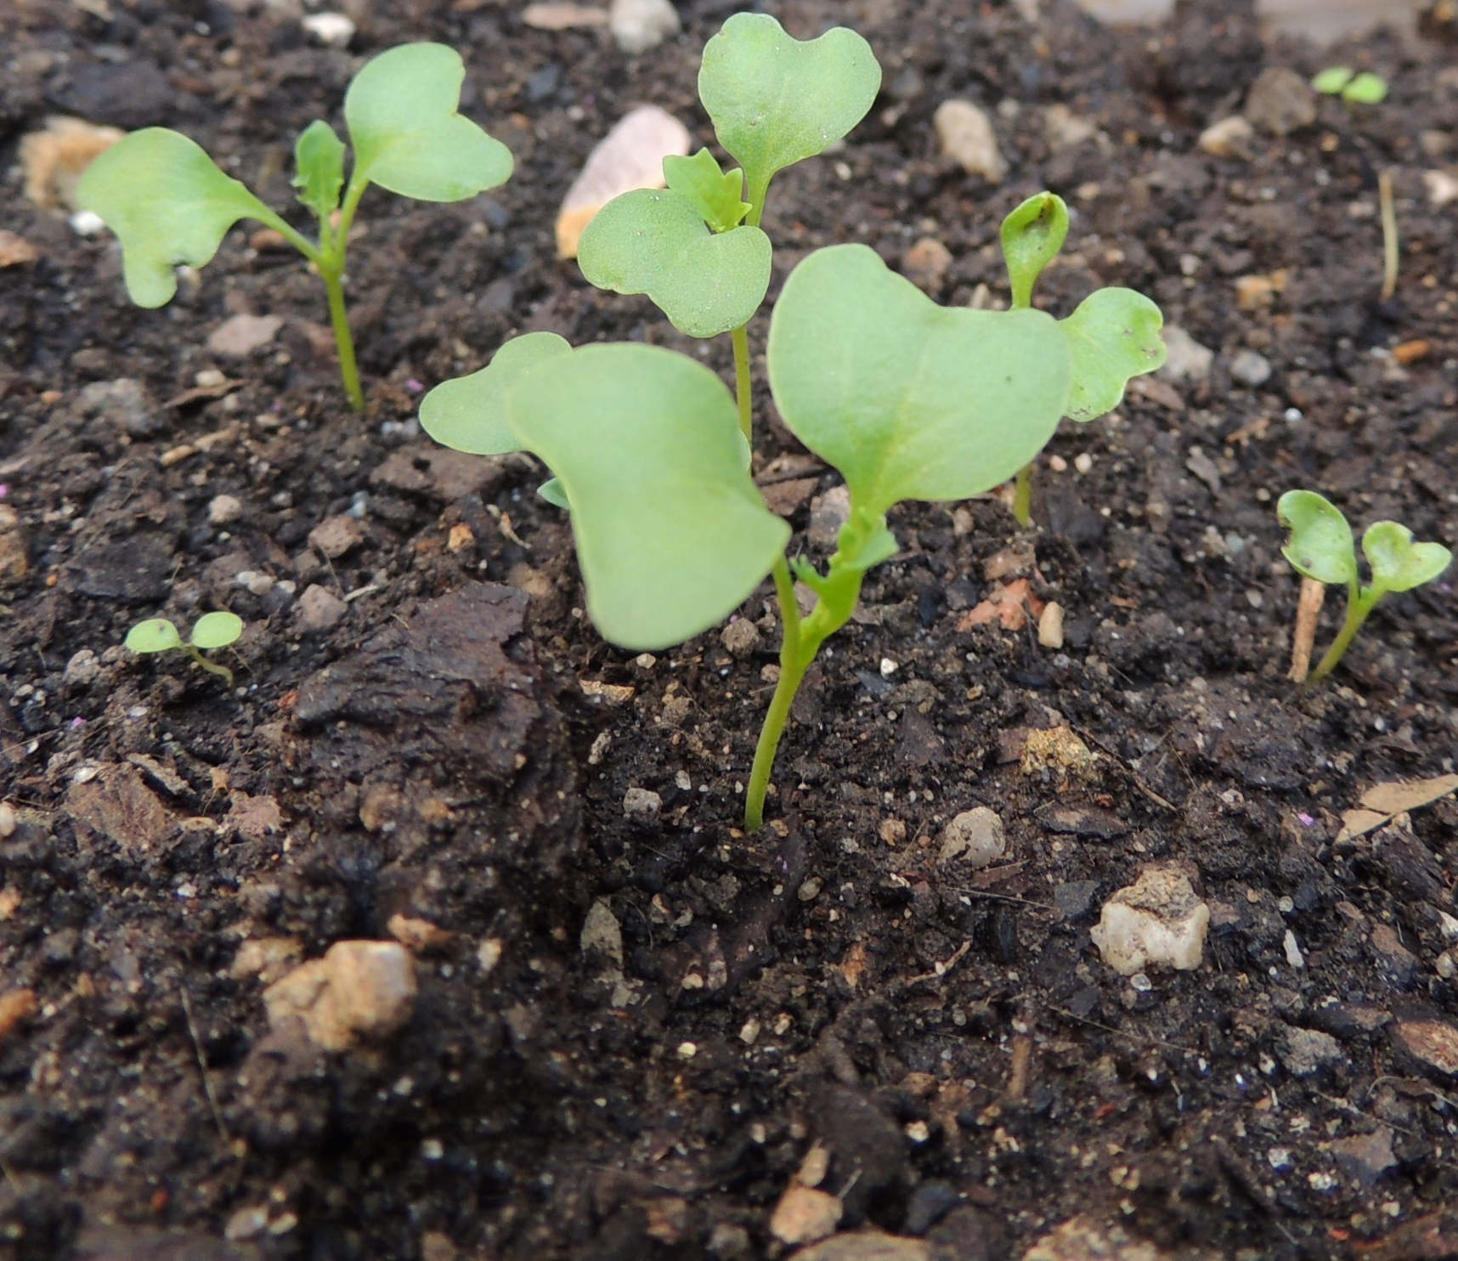
Posibles exposiciones al aire libre
Puede quedar expuesto al plomo en entornos exteriores por medio del suelo contaminado o la aspiración del polvo que contiene plomo
Uso anterior del plomo en la gasolina, fuentes industriales
Plantas cultivadas en suelos con alta concentración de plomo
Los profesionales certificados pueden eliminar el suelo contaminado
Notes:
c. Buenas prácticas al aire libre
Esta sesión se centra principalmente en las actividades dentro de casa. Sin embargo, podemos quedar expuestos al plomo en entornos exteriores por medio de la tierra contaminada o de la aspiración del polvo que contiene plomo. La pintura a base de plomo en el exterior de las casas y edificios puede esparcirse o pelarse, y luego penetrar al suelo. El uso de gasolina con plomo en vehículos en el pasado, de fuentes industriales, o incluso de sitios contaminados, incluyendo las antiguas fundiciones de plomo, puede contaminar el suelo.
Algunas plantas que crecen en suelos con alta concentración de plomo pueden absorber el plomo del suelo, siendo que la mayor parte del plomo se queda en las raíces y, en algunos casos raros, puede llegar a las partes superiores de la planta. Un profesional certificado puede eliminar (o eliminar parcialmente) el terreno contaminado y reemplazarlo por terreno limpio.

Slide 18
¿Cómo podemos reducir la posible exposición al plomo al aire libre en zonas con sospecha o certeza de que existe contaminación con plomo? ¿Cómo podemos evitar que el plomo entre en nuestras casas?
Notes:
¿Cómo podemos reducir la posible exposición al plomo al aire libre en zonas con sospecha o certeza de que existe contaminación con plomo? ¿Cómo podemos evitar que el plomo entre en nuestras casas? Nota para el instructor: Dé a los participantes tiempo para pensar y compartir con el grupo.

Slide 19
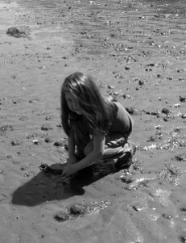
Buenas prácticas al aire libre
Verifique el deterioro de la pintura en el exterior de su casa
Cubra el suelo descubierto con hierba, plantas, grava o trocitos de madera
Juegue en hierba y tierra no contaminada con plomo
Lave los juegos infantiles y juguetes que se usan en exteriores
Use las zonas designadas para pícnic, camping y caminatas
Foto de Meritt Thomas en Unsplash
Foto proporcionada por Zender Environmental and
Health Group
Notes:
Para reducir la exposición potencial al plomo al aire libre podemos:
Verificar el exterior de su casa, incluyendo porches (galerías) y verjas (cercas), en busca de pintura en estado de deterioro.
Cubrir la tierra descubierta con grama, plantas, grava o pedazos de madera, especialmente cerca de las paredes exteriores de su casa.
Jugar en la grama y en la tierra no contaminada con plomo, si es posible.
Lavar los juguetes de fuera de casa y el equipo de juegos de recreo con regularidad utilizando una llave o manguera exterior.
Utilizar las zonas designadas para pícnic, camping y caminatas.

Slide 20
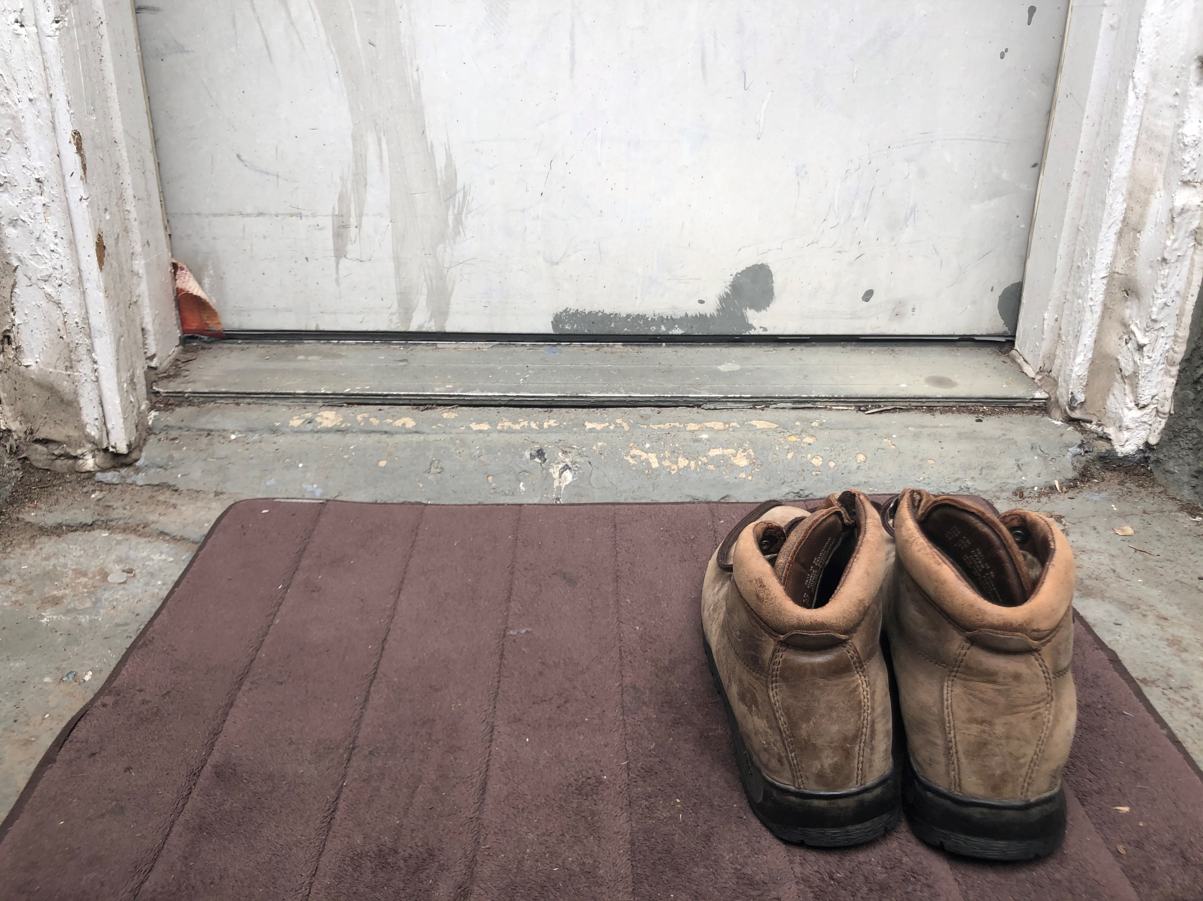
Evite llevar tierra al interior de casa
Coloque tapetes fuera y dentro de las entradas
Quítese los zapatos antes de entrar
Bañe a las mascotas
Elimine el suelo de ropa, juguetes, mascotas y el equipo exterior
Notes:
Para evitar llevar tierra al interior de casa:
Colocar tapetes fuera y dentro de cada entrada.
Quitarse los zapatos antes de entrar.
Limpiar las patas de la mascota antes de traerlas al interior.
Retirar la tierra de la ropa, los juguetes, las mascotas y el equipo exterior, si es posible.

Slide 21
Revisión
Enumere dos hábitos de higiene personal que pueden ayudar a reducir la posible exposición al plomo de los niños.
Debe lavarse las manos con agua y jabón por lo menos durante _____ segundos.
Notes:
Nota para el instructor: Entregue un lápiz y una copia de la Hoja de trabajo del Módulo 3 a cada participante. Revise las preguntas de higiene personal junto a los participantes.
Usaremos la hoja de trabajo durante esta sesión como instrumento de discusión y revisaremos lo que aprendimos juntos. Vea la sección de higiene personal en la parte superior de su hoja de trabajo.
Enumere dos hábitos de higiene personal que pueden ayudar a reducir la posible exposición al plomo de los niños. Nota para el instructor: Las respuestas pueden incluir el lavado de las manos de los niños varias veces al día; el corte de las uñas de los pies y de las manos; el baño diario; sujetar los bobos o chupetes en la ropa; lavar los biberones y los bobos o chupetes todos los días; lavar los juguetes con frecuencia; y lavar la ropa y los zapatos sucios de polvo de plomo o tierra por separado.
Debe lavarse las manos con agua y jabón por lo menos durante _____ segundos. Nota para el instructor: La respuesta es 20.

Slide 22
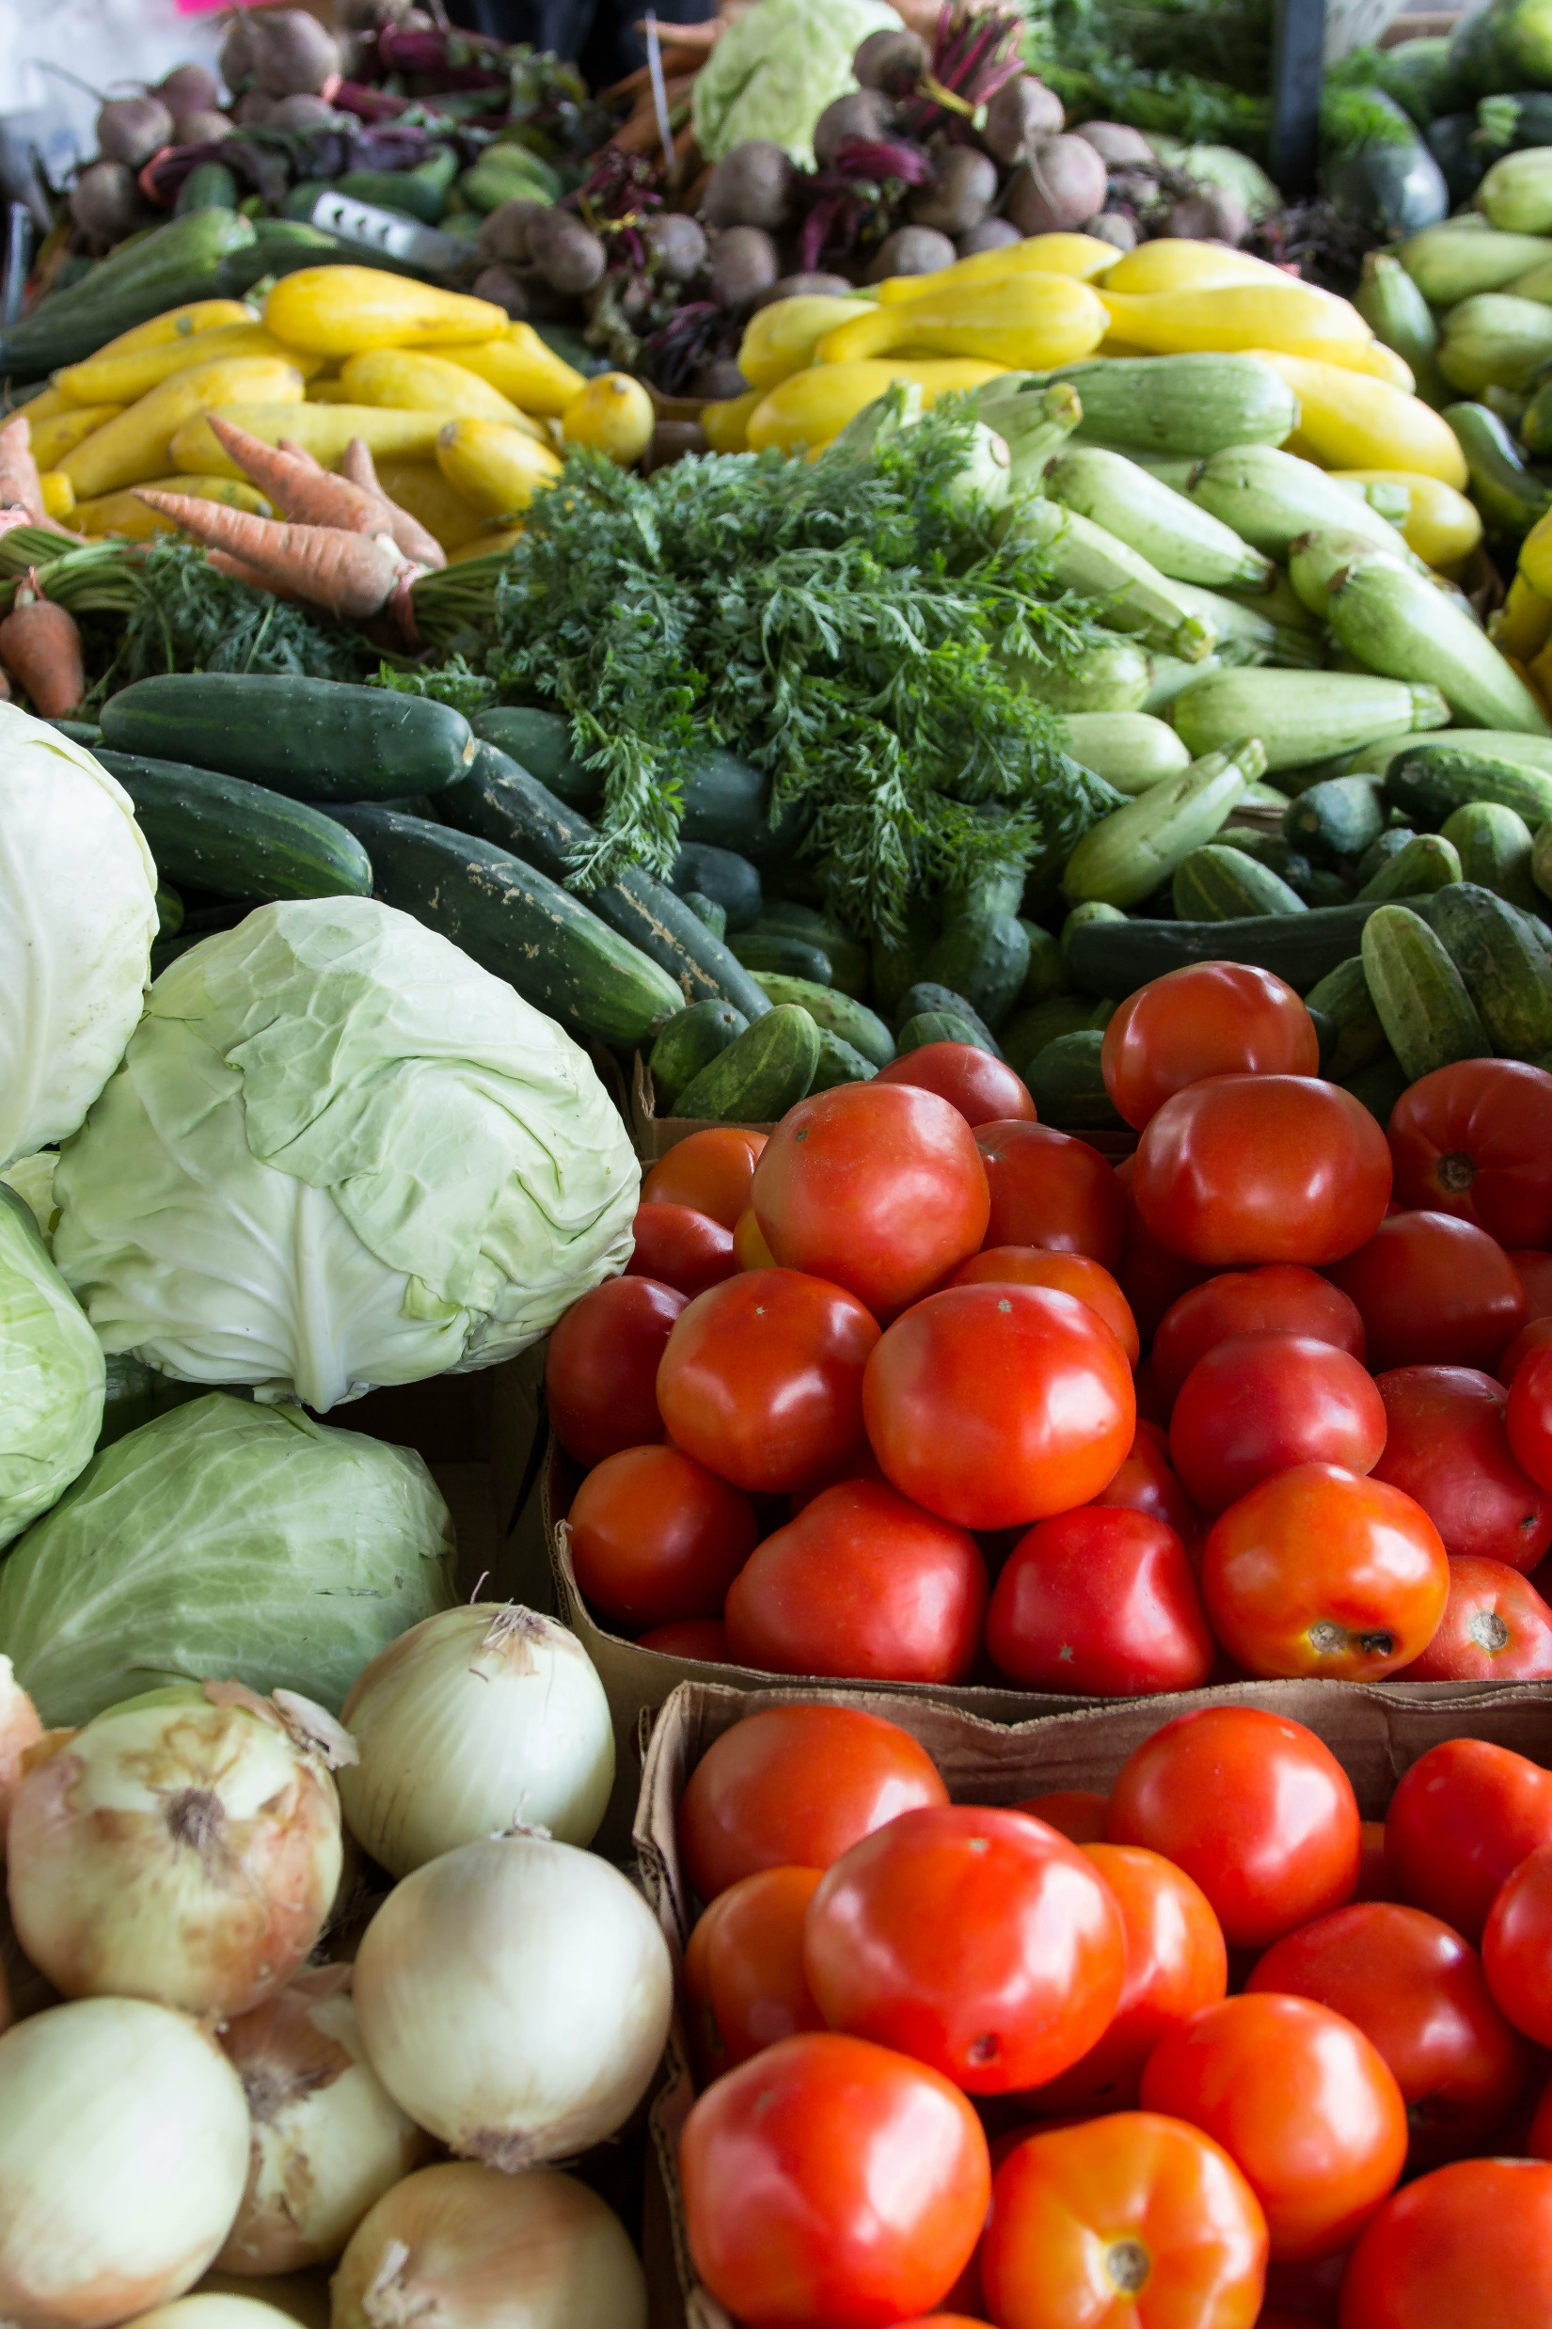
Nutrición
La nutrición es importante para el crecimiento, el desarrollo y el aprendizaje general de los niños
Cuando los niños no tienen suficiente calcio o hierro, sus cuerpos pueden absorber plomo en lugar de estos nutrientes
El calcio, el hierro y la vitamina C son bloqueadores naturales que pueden ayudar a reducir la absorción del plomo en el torrente sanguíneo
Notes:
III. Nutrición
Nota para el instructor: Familiarícese con las listas de alimentos, comidas y meriendas que se proponen en el Plan de clases y esté preparado para proporcionar ejemplos para iniciar la conversación. Si necesita ideas adicionales, utilice el Apéndice A: Alimentos que contienen calcio, hierro y vitamina C, que es una lista de más de 150 alimentos generales y locales/tradicionales conocidos que contienen calcio, hierro y vitamina C. Registre las sugerencias de alimentos, comidas y meriendas de los participantes, preferiblemente en papel de rotafolio.
Los hábitos alimenticios específicos que usted y sus hijos tienen son cruciales. La nutrición es importante para el crecimiento, el desarrollo y el aprendizaje general del niño, y mucho más. Crear buenos hábitos alimenticios nos mantendrá saludables y reducirá el riesgo de enfermedades. Todo lo que comemos y bebemos es relevante, por lo que es importante incluir una variedad de verduras, frutas, granos integrales, proteínas y productos lácteos en nuestras dietas (Ref. 1).
Comer una dieta saludable con nutrientes clave para reducir la absorción de plomo
Comer una variedad de alimentos les da a los niños las vitaminas y minerales que necesitan para crecer sanos. Cuando los niños no tienen suficiente calcio o hierro en sus cuerpos, estos pueden absorber plomo en lugar de estos nutrientes. El calcio, el hierro y la vitamina C son bloqueadores naturales que pueden ayudar a reducir la absorción de plomo en el torrente sanguíneo.

Slide 23
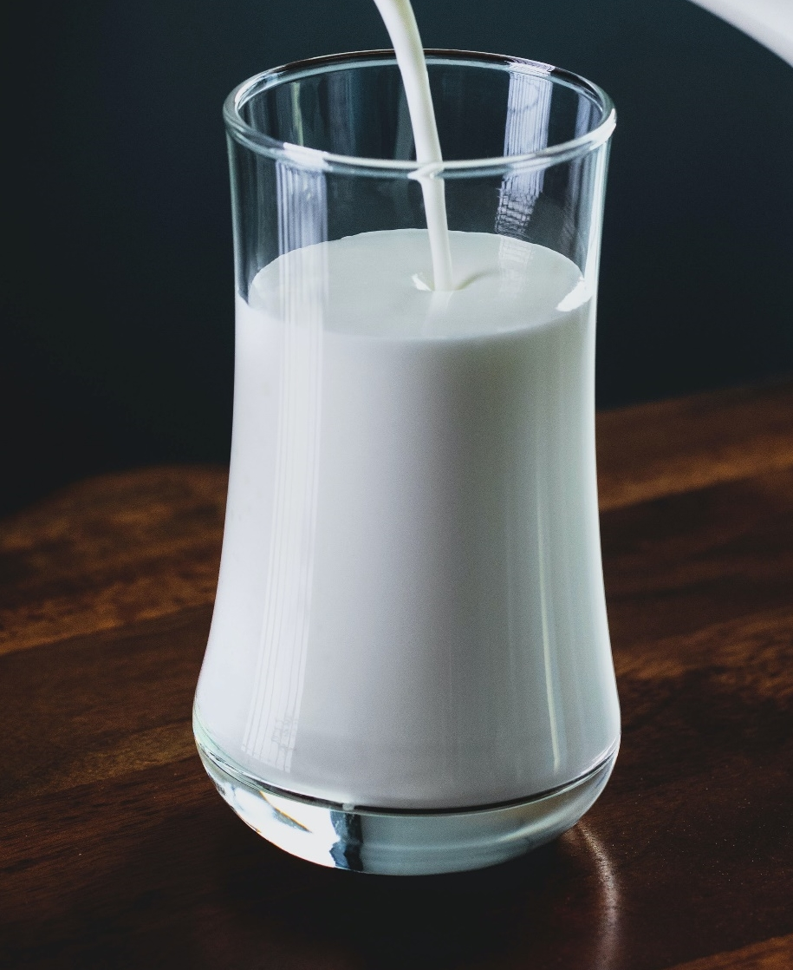
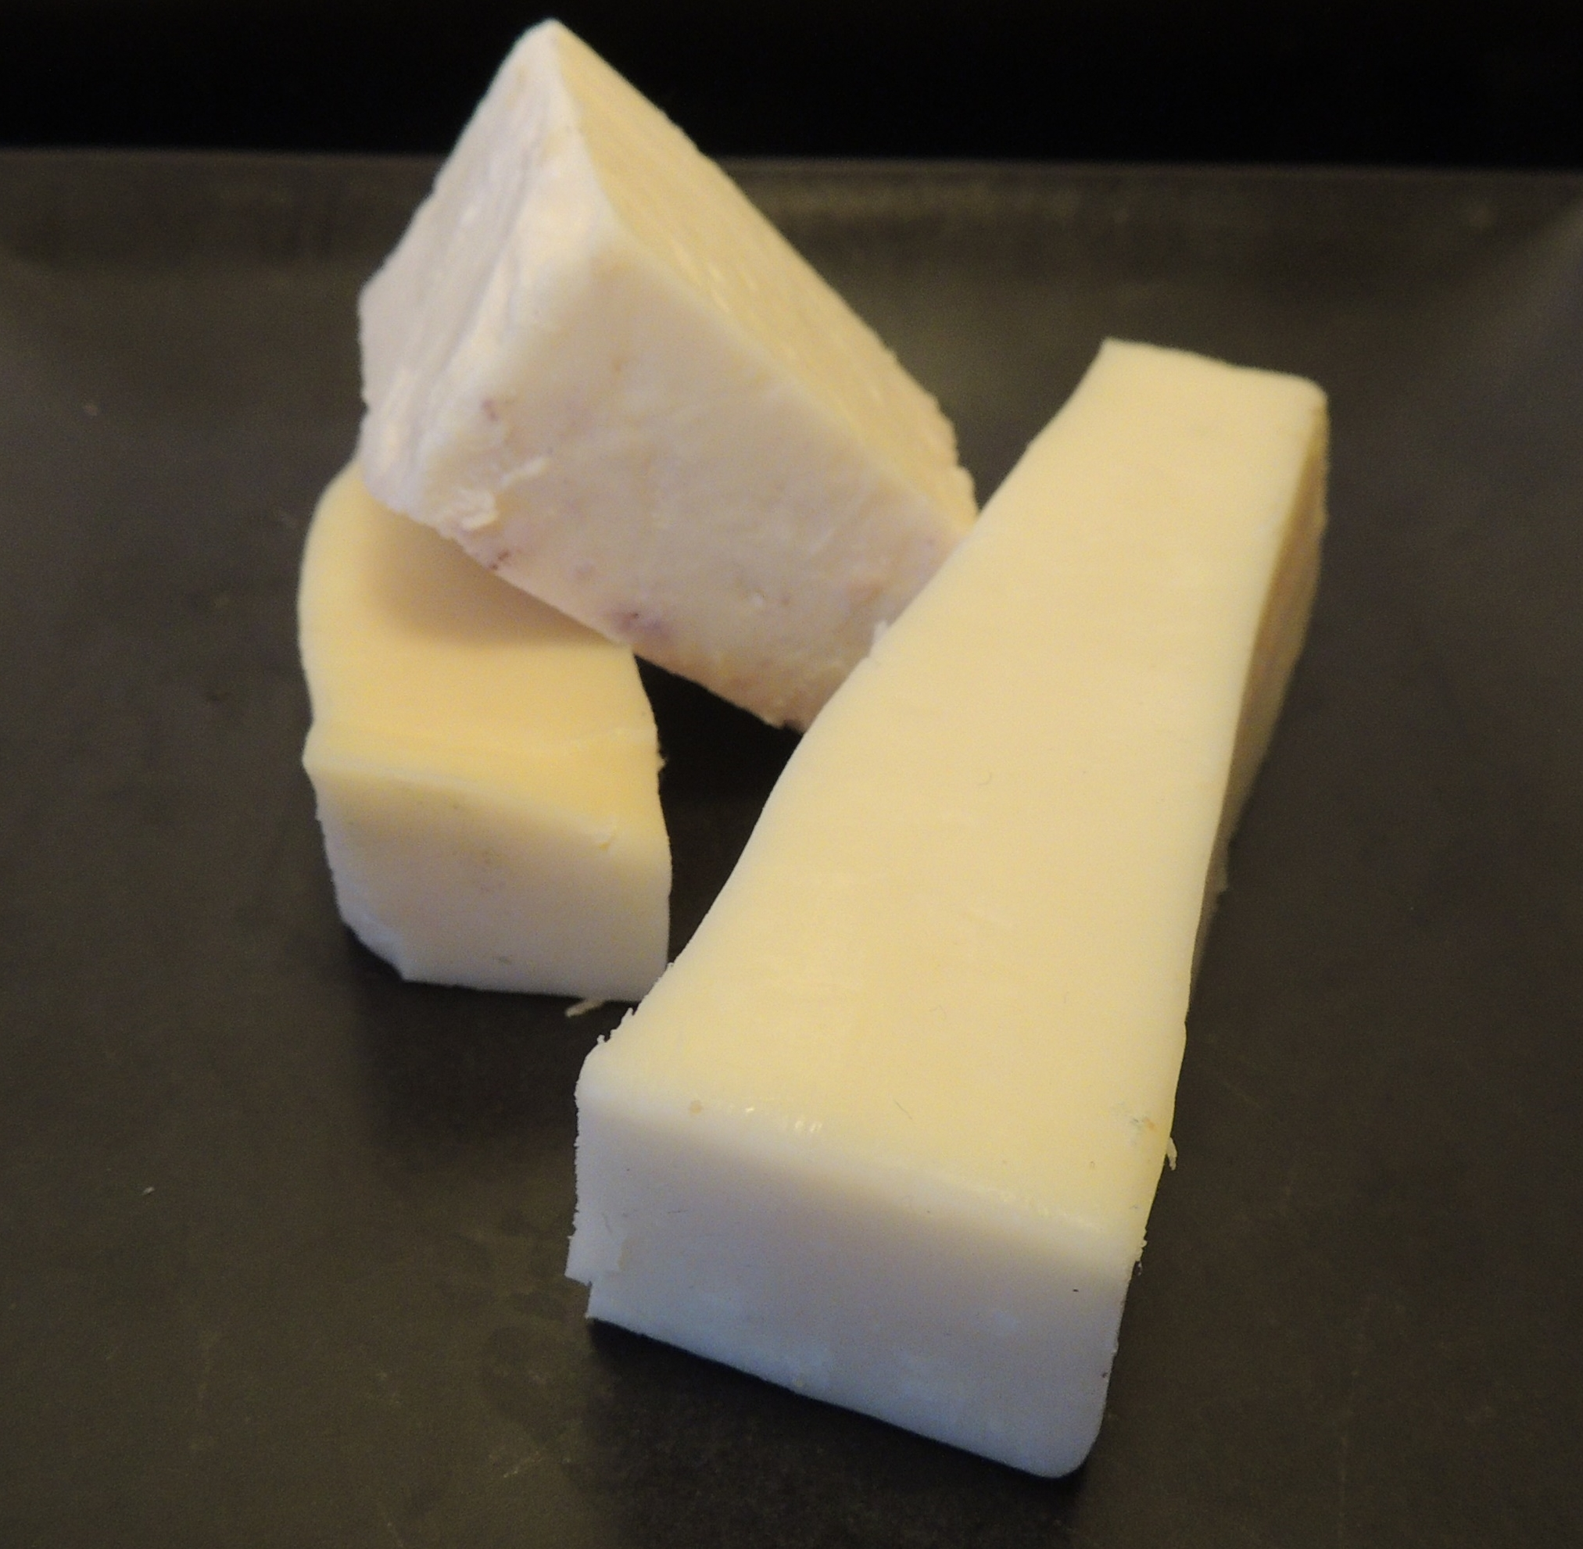
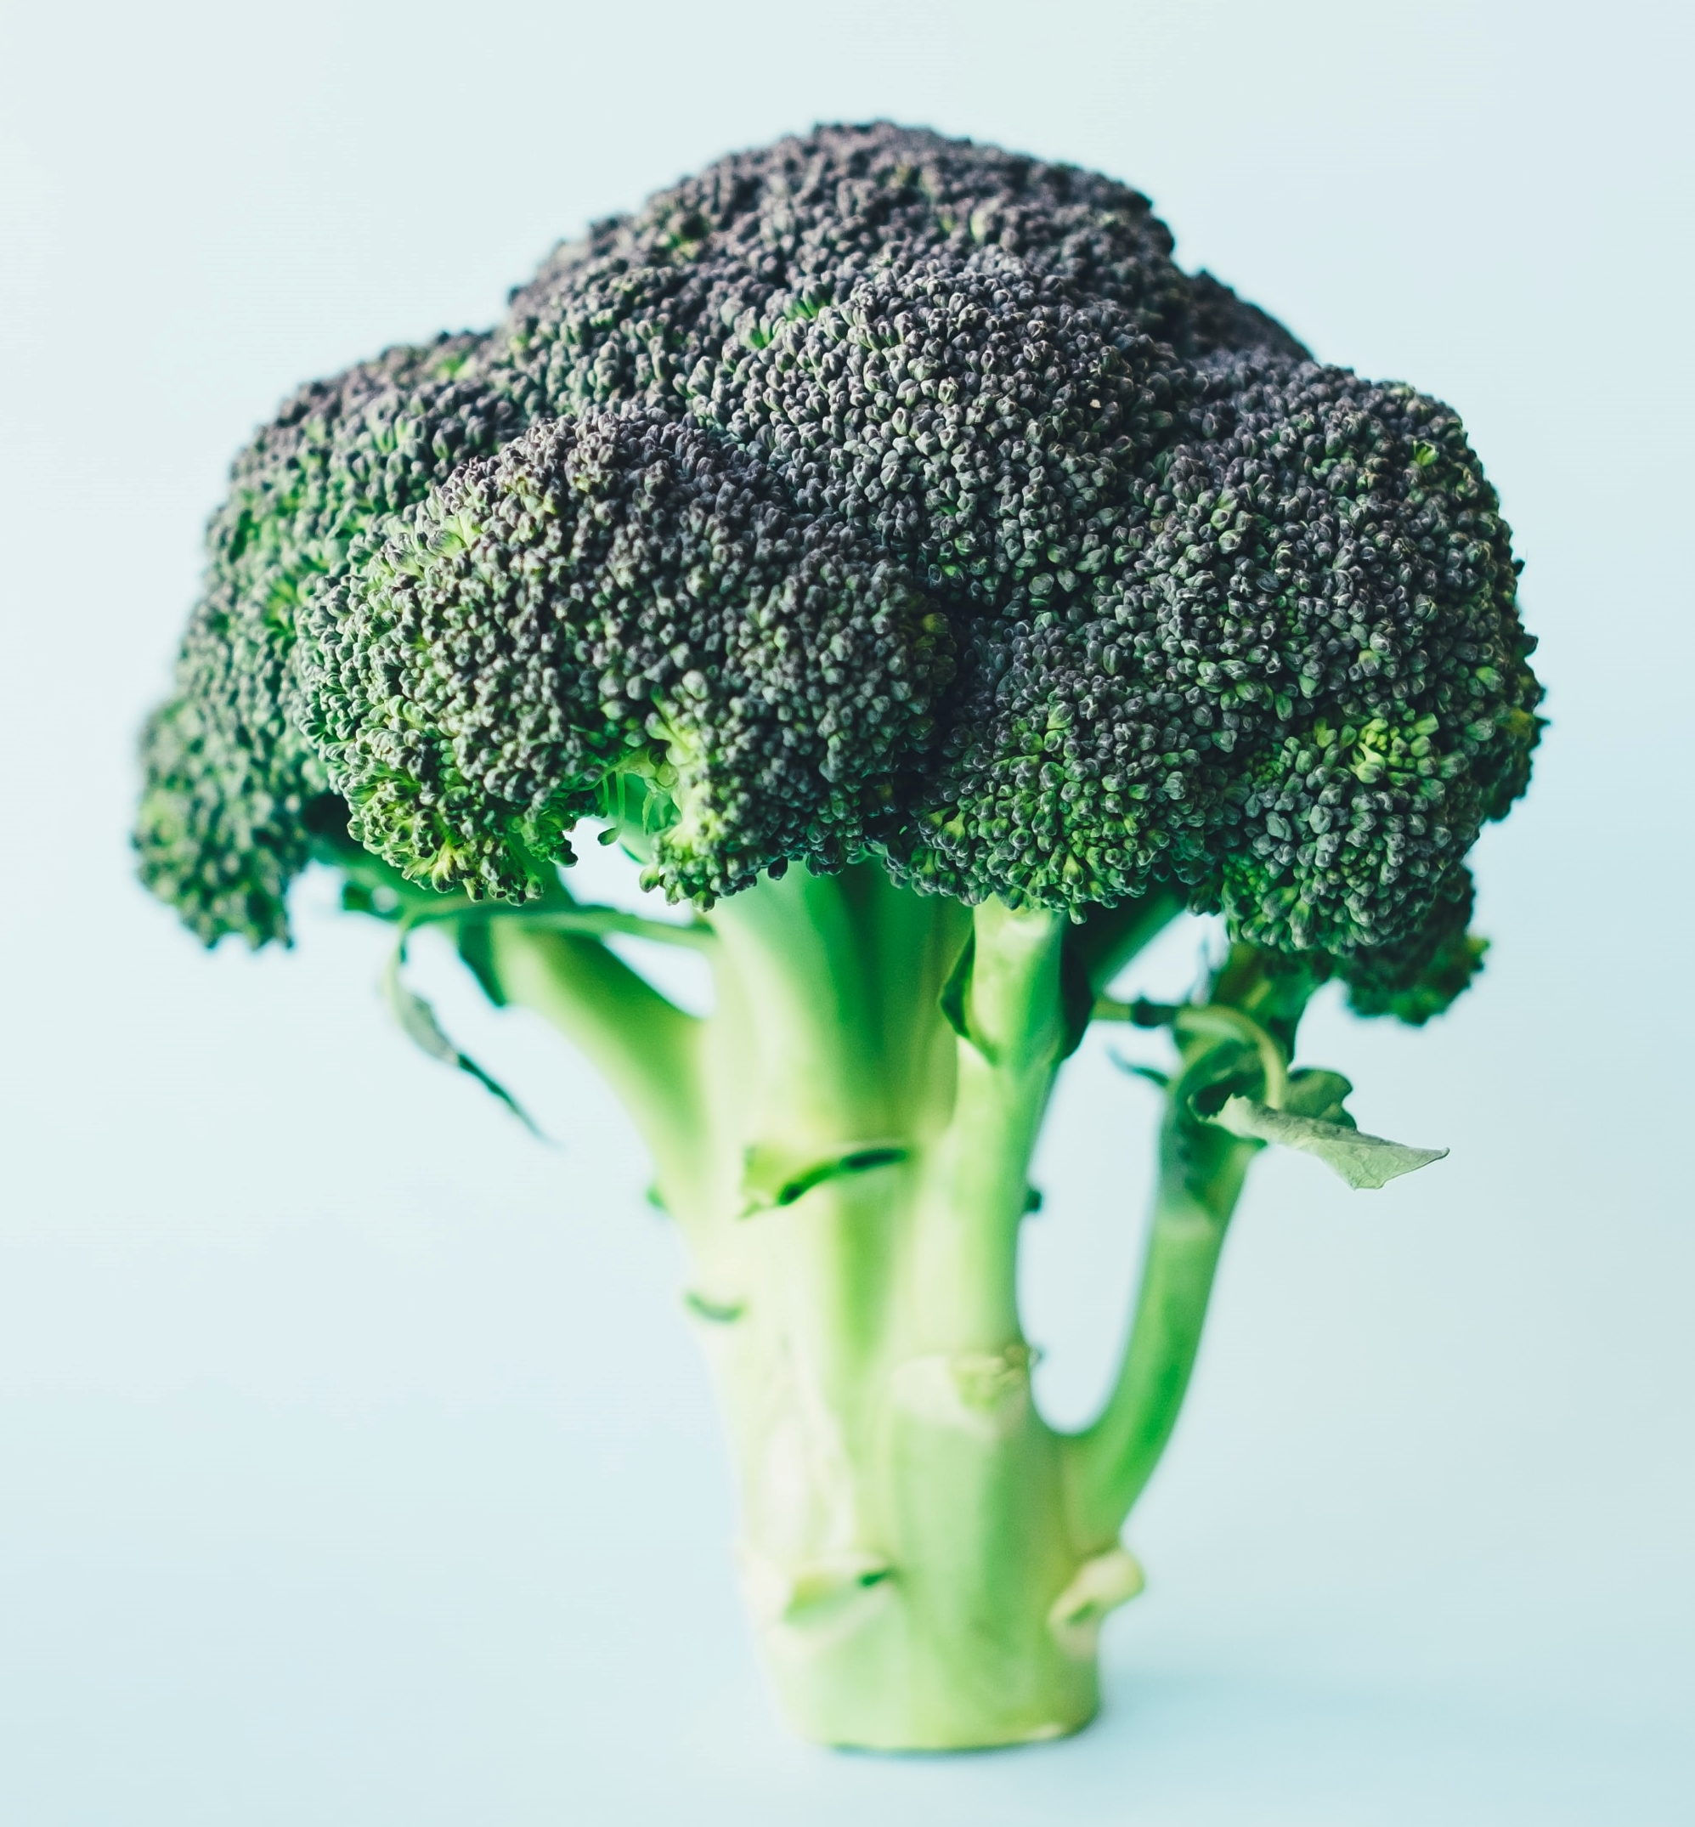
Nutrientes clave
El calcio ayuda a los huesos a mantenerse fuertes
Leche y productos lácteos
Brócoli
Salmones y sardinas enlatados
Alimentos con calcio añadido
Leche
Queso
Brócoli
Foto de Annie Spratt en Unsplash
Notes:
Una dieta rica en nutrientes importantes como el calcio, el hierro y la vitamina C desempeña un papel esencial en la reducción de la absorción del plomo:
El calcio ayuda a los huesos a mantenerse fuertes y puede mantener el plomo fuera del organismo. Los alimentos que contienen calcio incluyen:
La leche y los productos lácteos, como el yogurt y el queso;
Brócoli;
Salmones y sardinas enlatados; y
Alimentos con calcio añadido, como el jugo de naranja y la leche de soja.

Slide 24
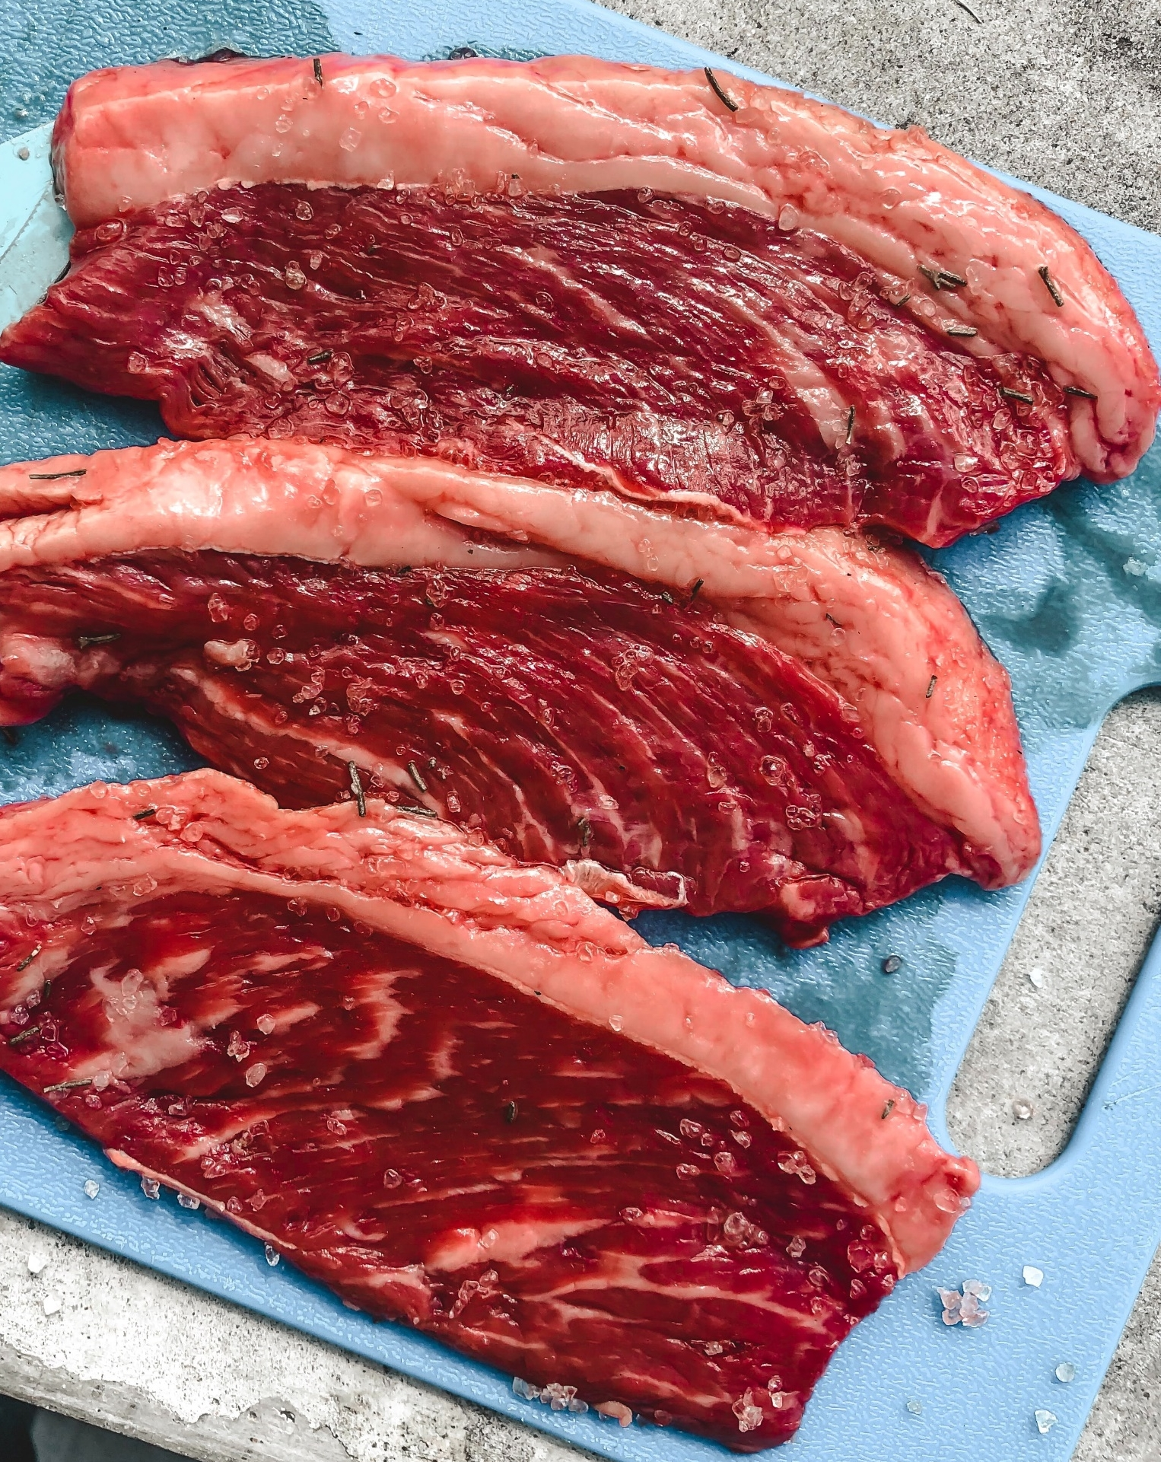
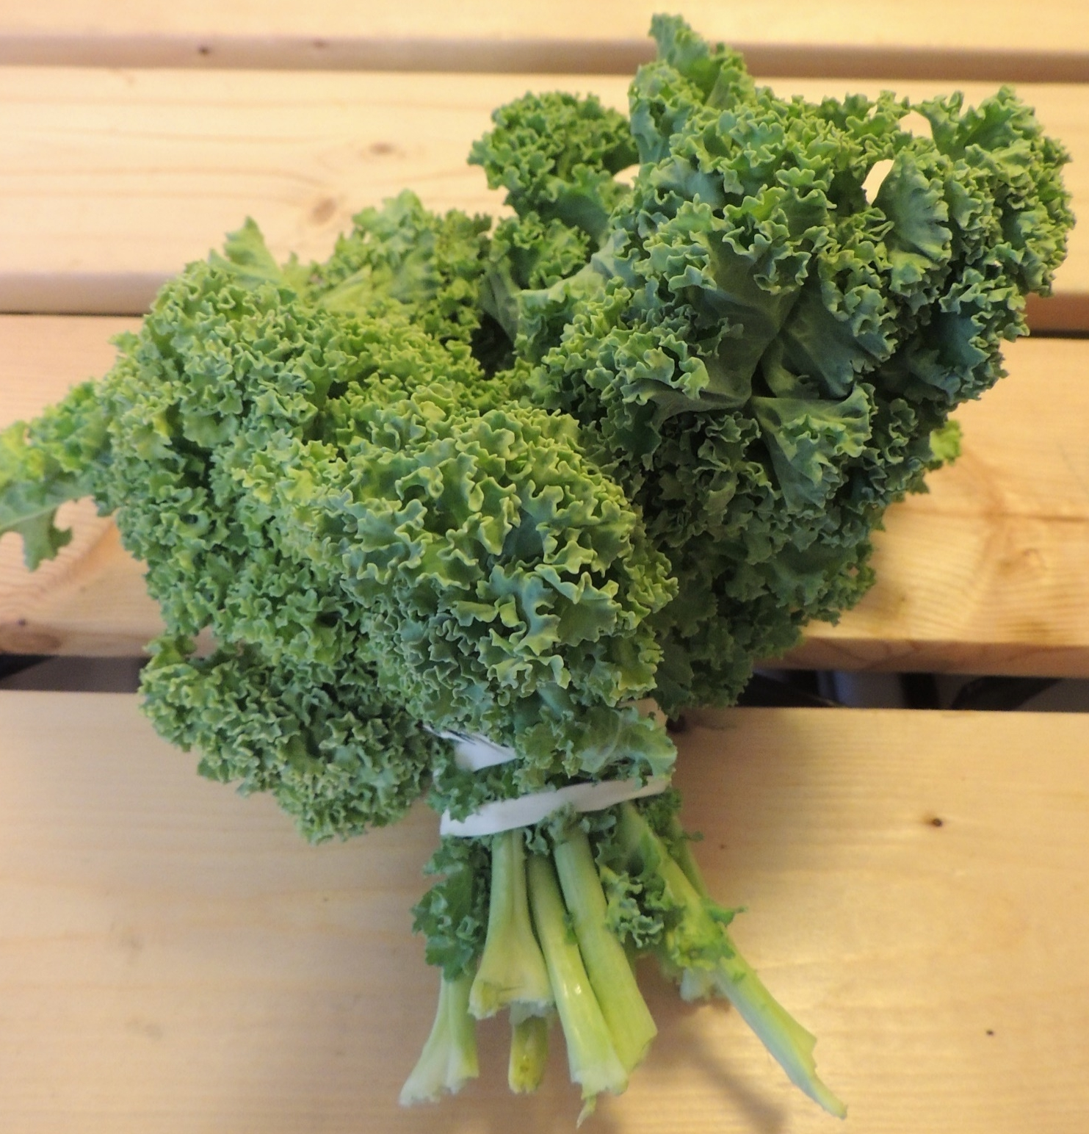
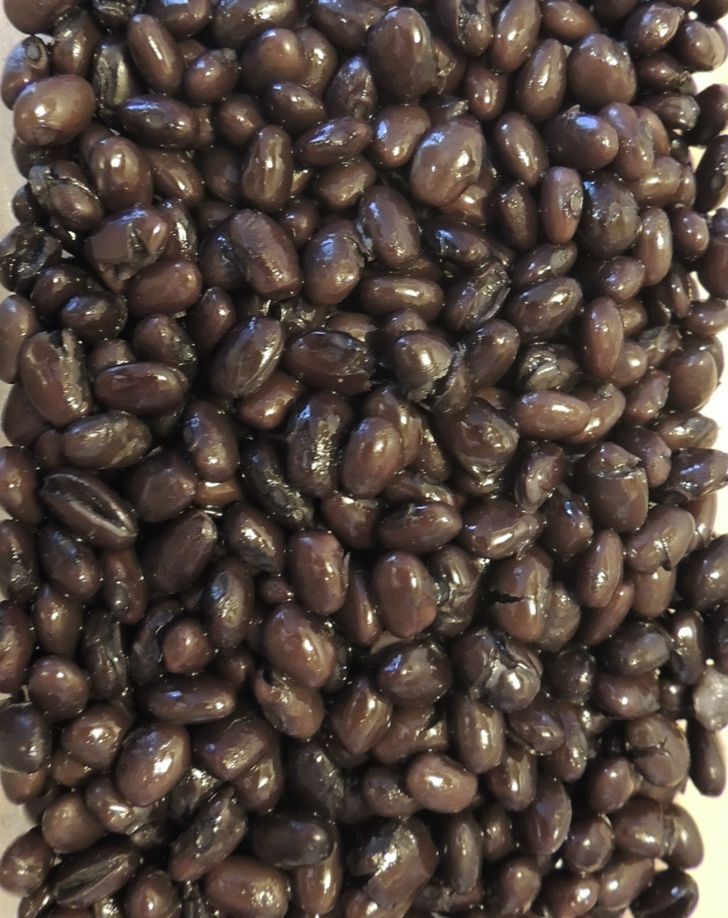
Nutrientes clave
El hierro puede bloquear el plomo de ser absorbido
Carne roja, pescado, pollo y huevos
Cebollas, arvejas, verduras de hoja verde y lentejas
Cereales, pan y pasta fortificados con hierro
Frutas secas
Foto de Mel Elías en Unsplash
Frijoles-Habichuelas
Kale
Notes:
El hierro puede bloquear la absorción del plomo. Los alimentos que contienen hierro incluyen:
Carnes rojas magras, pescado, pollo y huevos;
Habichuelas, arvejas, verduras de hojas verdes y lentejas;
Cereales, pan y pasta fortificados con hierro; y
Frutas secas, como pasas y albaricoques.

Slide 25
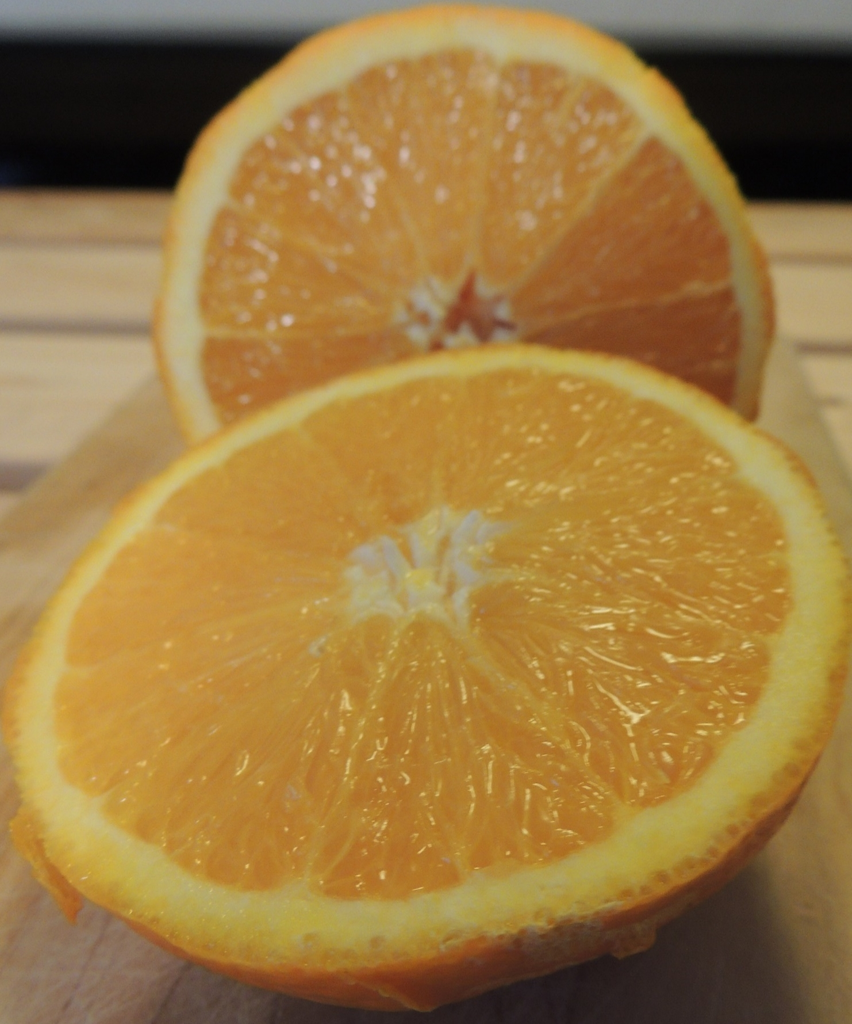
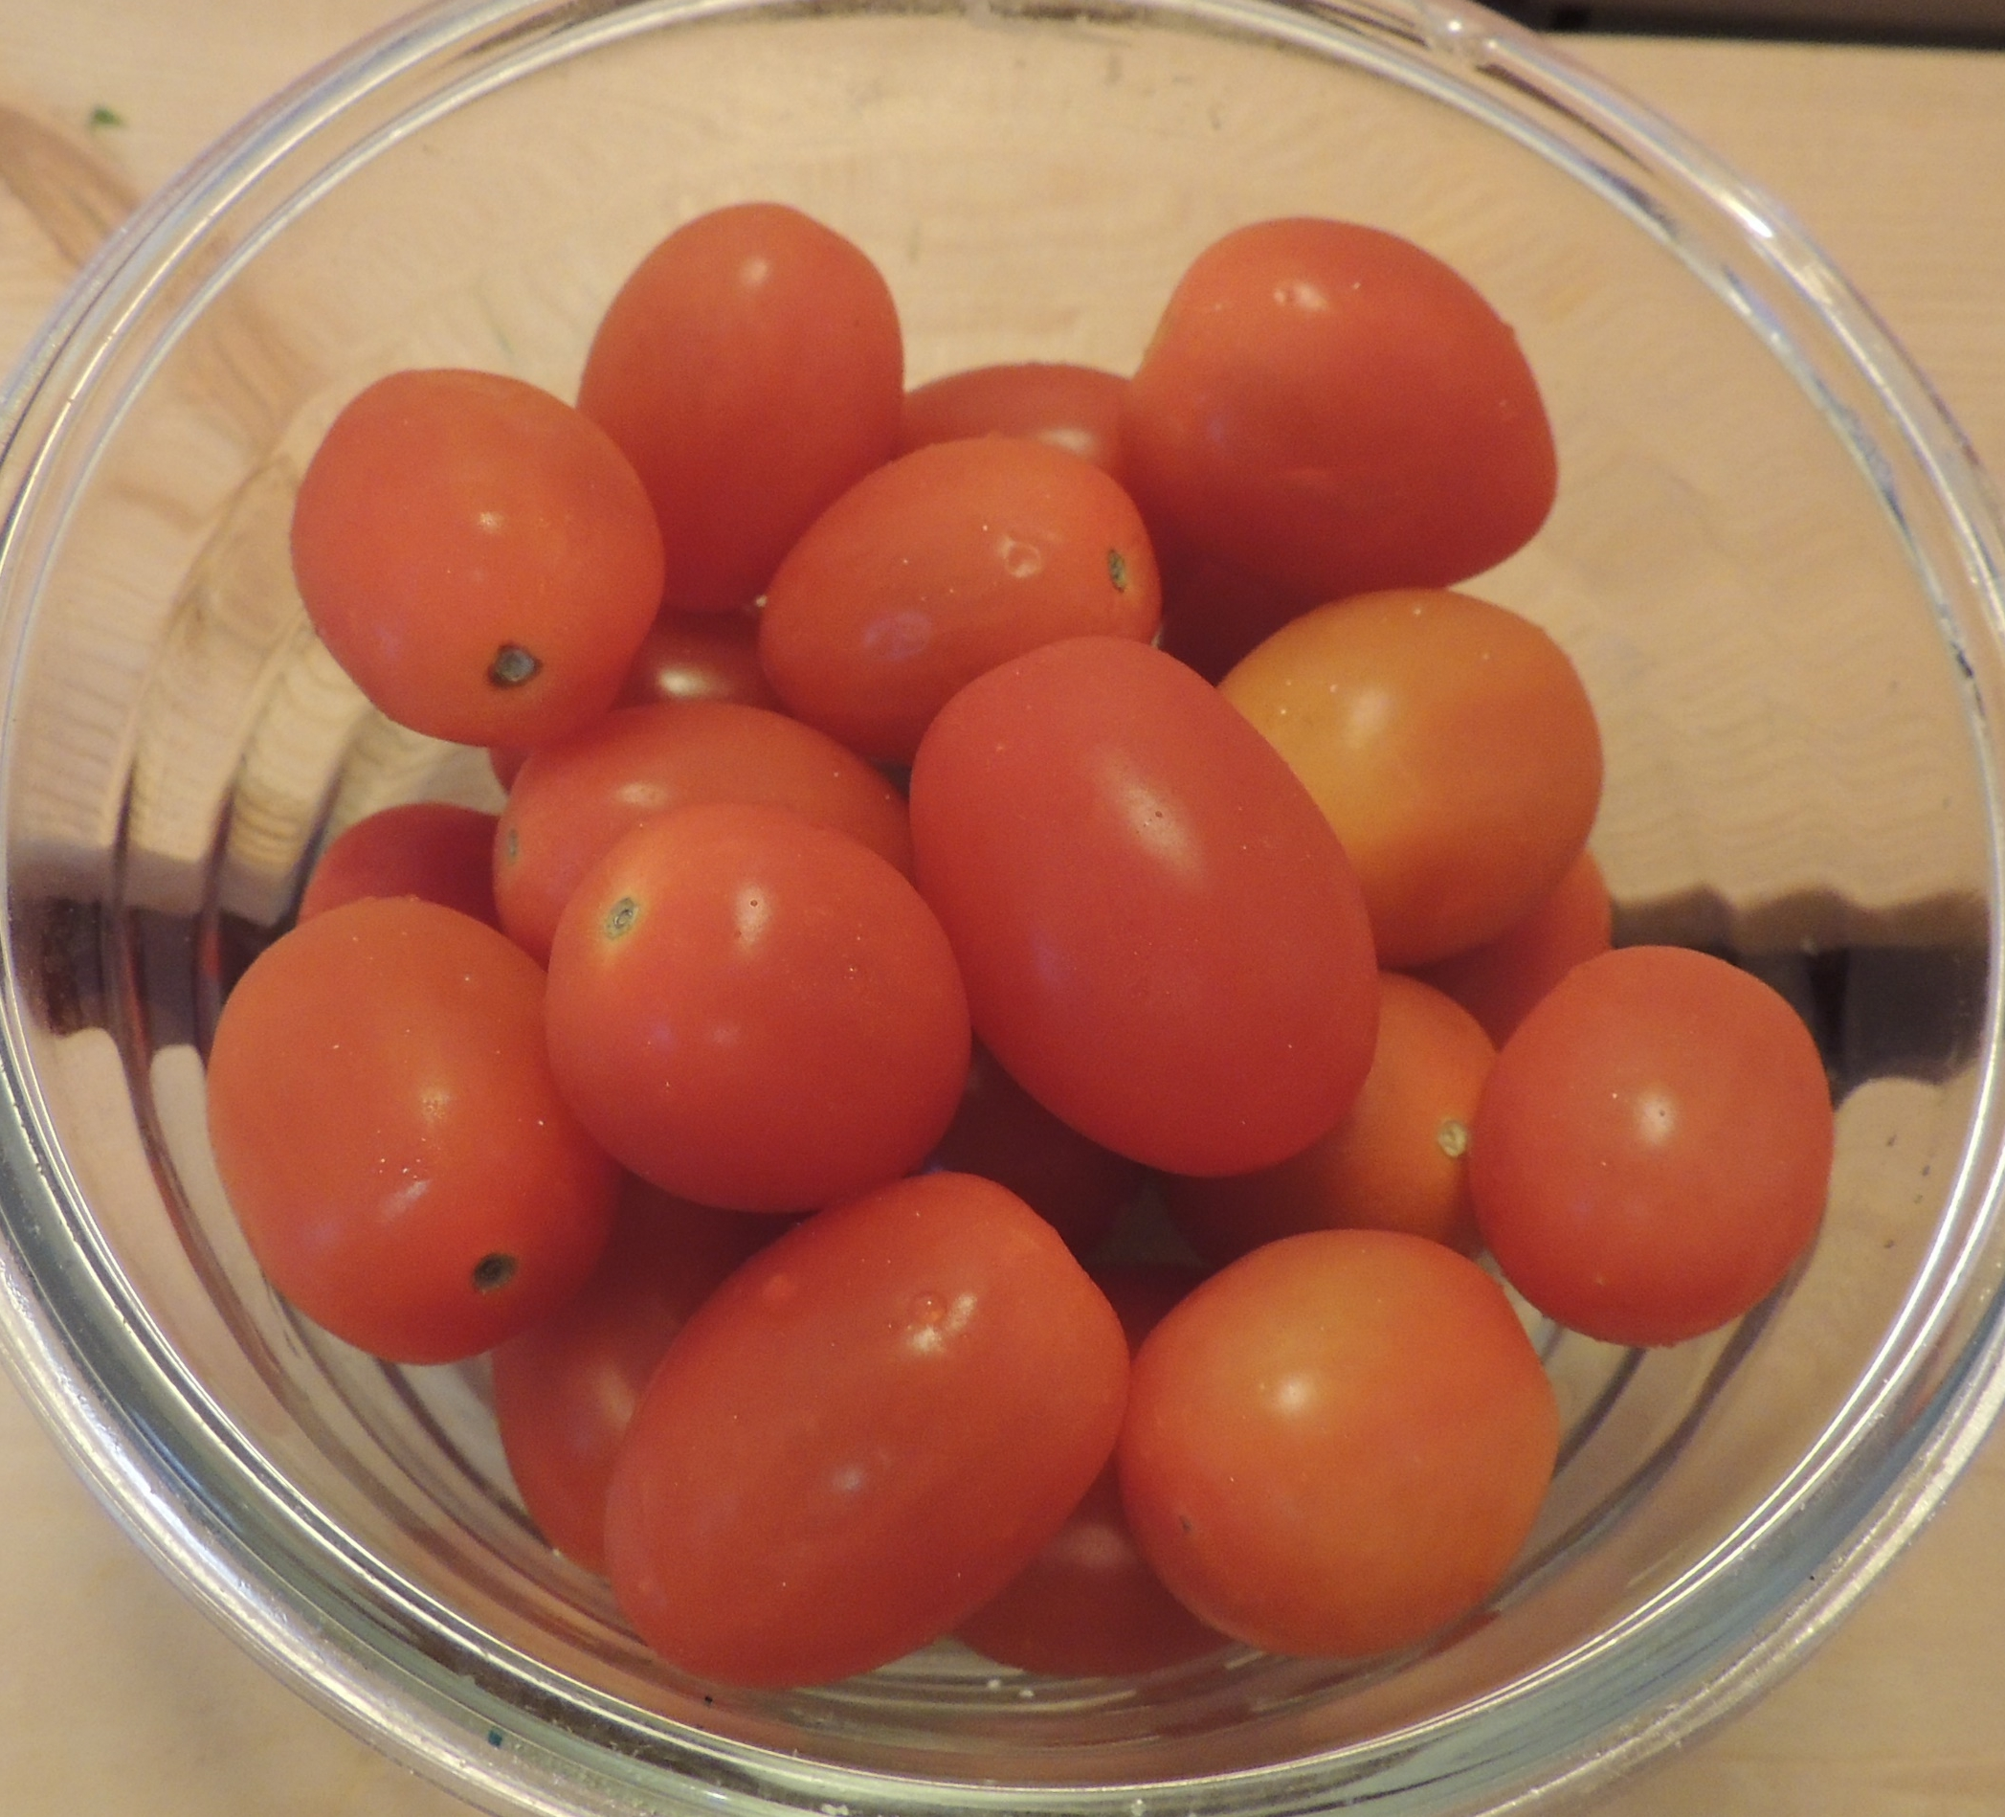
Nutrientes clave
La vitamina C aumenta la absorción de hierro
Frutos cítricos
Kiwi, fresas y melón
Tomates, patatas, pimientos.
Fresas
Naranja
Tomates
Notes:
La vitamina C aumenta la absorción del hierro, lo que puede disminuir la absorción del plomo. Los alimentos que contienen vitamina C incluyen:
Toronja;
Kiwi, fresas y melón; y
Tomates, papas y pimientos.

Slide 26
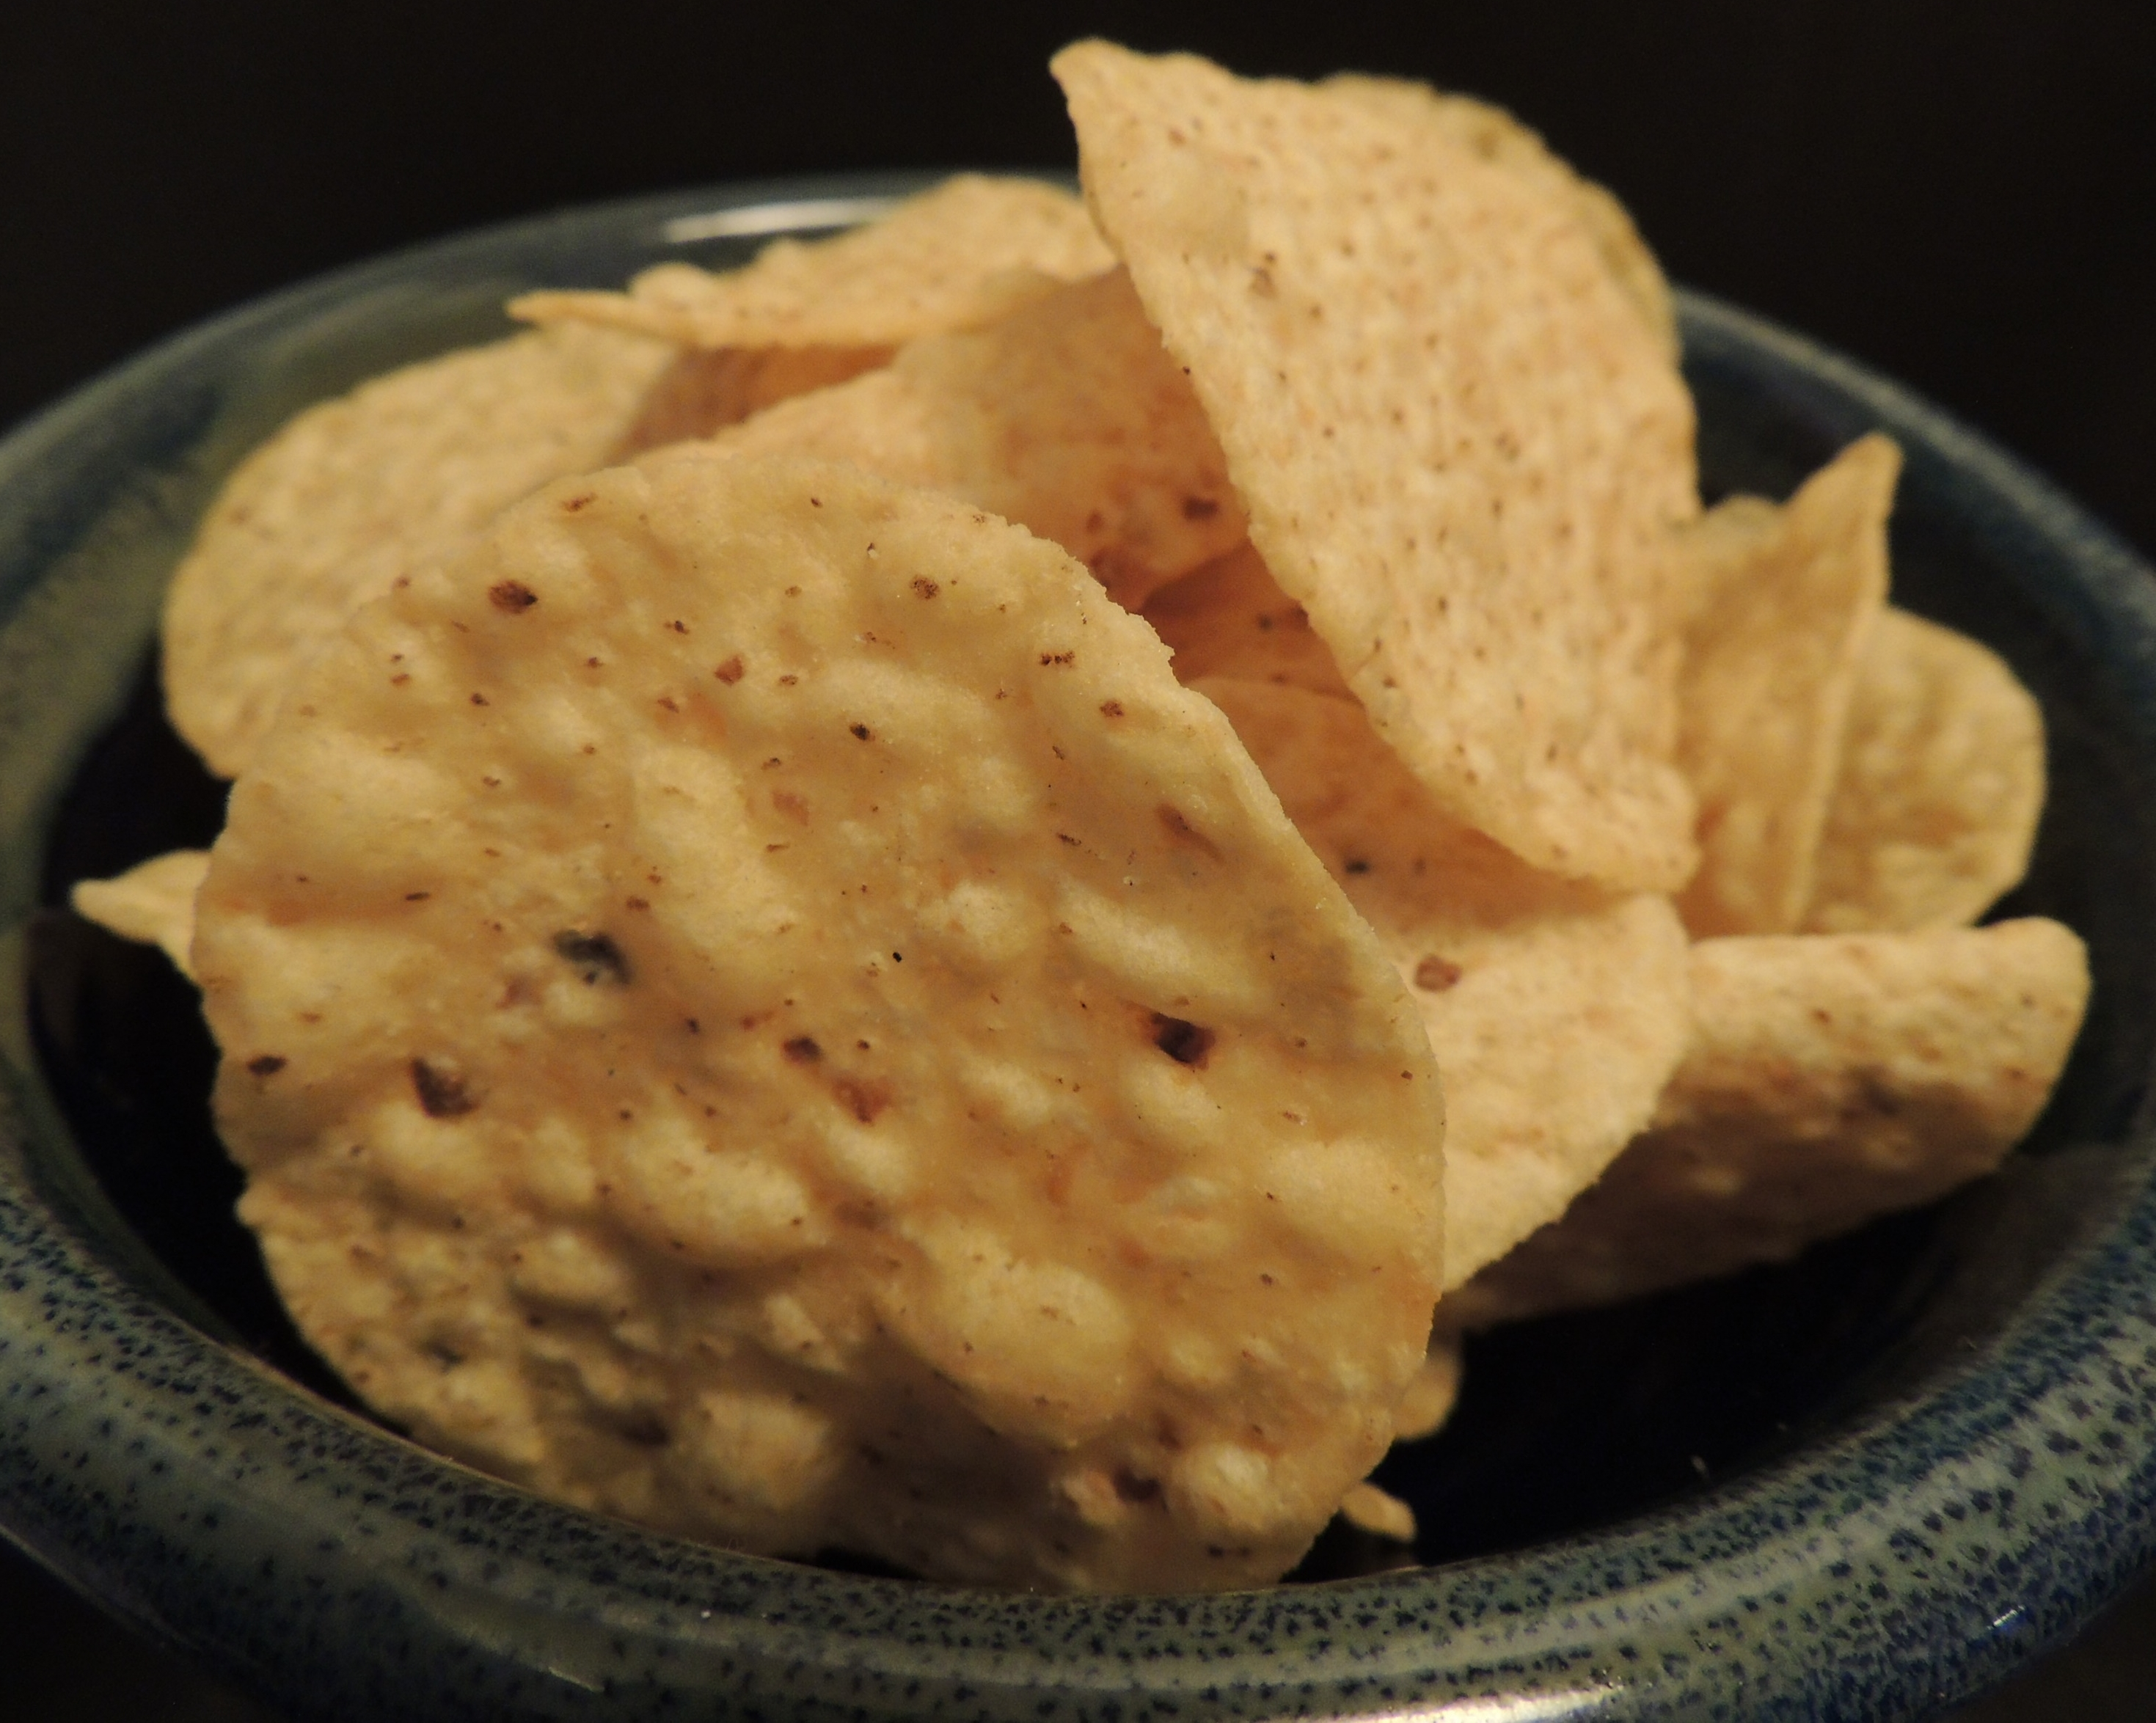
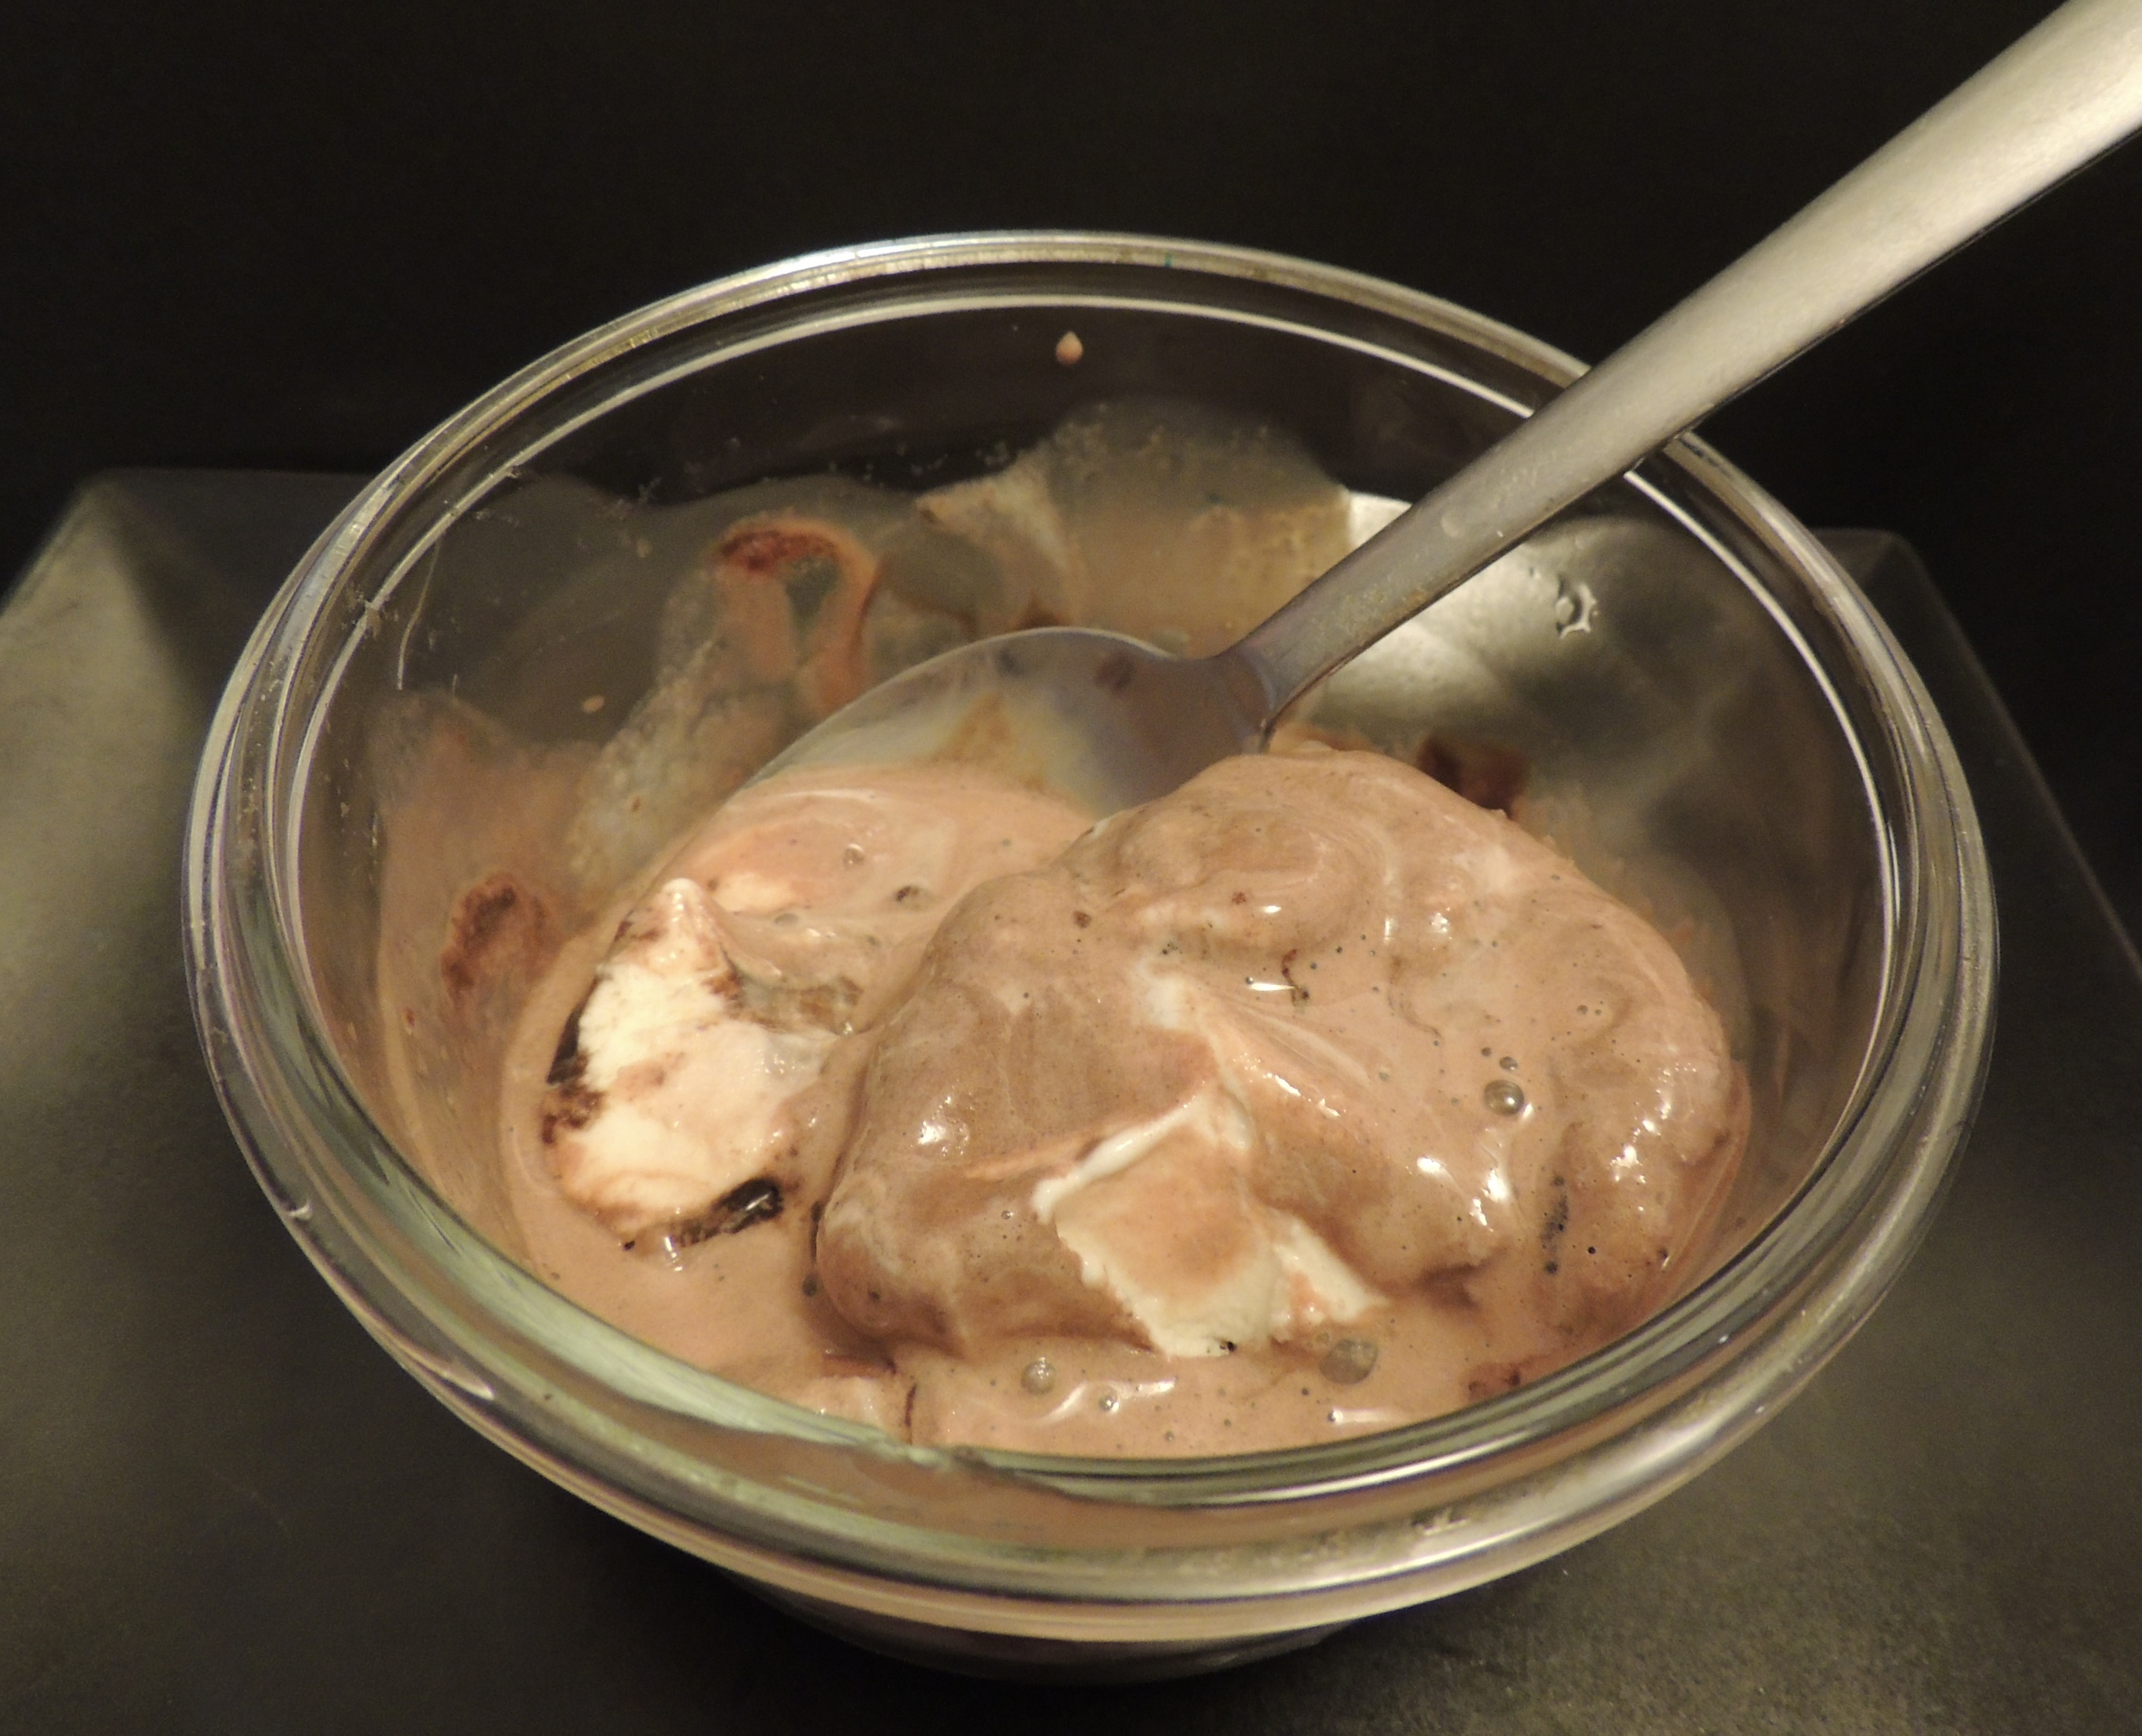
Datos importantes a considerar
Los alimentos altos en grasa y aceite pueden aumentar la tasa de absorción de plomo
Un niño con un estómago vacío absorberá más plomo
Chips de papas
Helado
Notes:
Otros datos importantes que debemos tener en cuenta con respecto a los niños y a la prevención de la absorción del plomo son:
Los alimentos altos en grasa y aceite pueden aumentar la tasa de absorción de plomo; y
Un niño con el estómago vacío absorberá más plomo.

Slide 27
¿Qué otros alimentos cree que podemos proporcionar para que los niños obtengan hierro, calcio y vitamina C en sus dietas?
Notes:
¿Qué otros alimentos, además de los ya mencionados, cree que podemos proporcionar a nuestros niños para asegurarse de que están recibiendo calcio, hierro y vitamina C en sus dietas? Nota para el instructor: Dé a los participantes tiempo para pensar y responder antes de mostrarles la tabla con los alimentos que pueden ayudar a reducir la absorción de plomo que está en la hoja de trabajo y en la presentación. Los alimentos se enumeran por el nutriente que más contienen: calcio, hierro o vitamina C.

Slide 28
Alimentos que pueden ayudar a reducir la absorción del plomo
Nutrientes | Alimentos generales
Calcio (mineral necesario para construir y mantener huesos fuertes) | almendras, caldo de hueso, brócoli, salmón enlatado, queso, semillas de chía, verduras de collar, queso de cottage, cangrejo, edamame, higos, okra, leche, leche no láctea, nopal, pera espinosa (tunas), sardinas, algas, camote/batatas, tofu, frijoles blancos, pan de trigo integral, yogur
Hierro (mineral crítico para la función sanguínea) | albaricoques, espárragos, frijoles-habichuelas, carne de res, bisonte, nueces negras, pollo, almejas, huevos, pescado, huevos de pescado, avellanas, lentejas, hígado, champiñones, mejillones, mostaza de hoja, avena, ostras, crema de cacahuate (mantequilla de maní), chicarros (guisantes), piñones, semillas de calabaza, ciruelas pasas, pasas, salmón, ostiones, camarones, espinaca, venado, arroz salvaje
Vitamina C (vitamina que protege al cuerpo de la enfermedad y aumenta la absorción de hierro) | manzanas, guineos (plátanos), pimientos, moras, moras azules (blueberries), coles de Bruselas, col (repollo), melón amarillo, coliflor, castañas, cítricos, maíz, ejotes, melón, kale, kiwi, puerros, pastinaca (chirivía), peras, ciruelas, papas, frambuesas, ruibarbo, calabaza (calabacín), calamares, fresas, tomates, nabos, berros
Notes:
Vea la tabla con los alimentos que pueden ayudar a reducir la absorción de plomo en su Hoja de trabajo.
¿Hemos mencionado algunos de estos alimentos antes?
¿Alguno de estos alimentos ya forma parte de la dieta de sus familias?
Tome un momento para leer cuidadosamente la columna Alimentos generales y encierre en un círculo todos los alimentos que usted y su familia comen.
Cuente el número de alimentos que encerró con un círculo y luego escriba el número en la caja debajo de la tabla. Nota para el instructor: Comparta con los participantes el número de alimentos de la columna de Alimentos generales que se comen en su casa. Pida a algunos de los participantes que digan el número de alimentos que se comen en su casa.

Slide 29
¿Falta en la tabla algún alimento, específicamente cualquier alimento local o tradicional que se come en nuestra comunidad?
Notes:
¿Cree que faltan alimentos en la tabla, específicamente alimentos locales/tradicionales que se comen en su comunidad? Tome unos minutos para intercambiar ideas con otros y escríbalas en la columna de Alimentos locales/ tradicionales en su Hoja de trabajo, enumerándolos por el nutriente que cree que tiene mayor presencia en dicho alimento: calcio, hierro o vitamina C. Nota para el instructor: Permita que los participantes discutan por unos minutos; compartir sus hallazgos con base en el Apéndice A y sus propias investigaciones.

Slide 30
Alimentos que pueden ayudar a reducir la absorción del plomo
Nutrientes | Alimentos locales/tradicionales
Calcio (mineral necesario para construir y mantener huesos fuertes)
Hierro (mineral crítico para la función sanguínea)
Vitamina C (vitamina que protege al cuerpo de la enfermedad y aumenta la absorción de hierro)
Notes:
Nota para el instructor: Escriba los alimentos locales/tradicionales que contienen calcio, hierro, o vitamina C aquí.
Con base en mi propia investigación, esta tabla tiene algunos de nuestros alimentos locales o tradicionales que contienen estos tres nutrientes. Cada alimento se enumera por el nutriente que más contienen: calcio, hierro o vitamina C.

Slide 31
Actividad opcional: Lectura de etiquetas de información nutricional
Los alimentos frescos o mínimamente procesados no siempre son una opción
¿Cuáles son otras formas de consumir frutas, verduras y proteínas?
Notes:
Actividad opcional: Lectura de etiquetas de información nutricional
Nota para el instructor: Después de discutir los alimentos que contienen calcio, hierro y vitamina C, es posible que desee realizar la actividad opcional de Lectura de etiquetas de información nutricional. El objetivo de esta actividad es que los participantes practiquen la lectura de las etiquetas de información nutricional para determinar y comparar la cantidad de calcio, hierro y vitamina C de los alimentos disponibles para compra en los tiendas locales. Las etiquetas de información nutricional se encuentran por lo general solo en alimentos envasados (por ejemplo, alimentos enlatados, congelados y secos) y no en productos frescos. Puede utilizar las etiquetas proporcionadas o encontrar sus propios ejemplos. Para más información sobre la lectura y comprensión de las etiquetas de información nutricional, visite: https://www.fda.gov/food/new-nutrition-facts-label/la-nueva-etiqueta-de-informacion-nutricional.
La compra de alimentos frescos o mínimamente procesados no siempre es una opción dependiendo de dónde viva. ¿Cuáles son otras formas de consumir frutas, verduras y proteínas? Nota para el instructor: Las respuestas pueden incluir: comidas congeladas, productos enlatados, jugo de fruta o alimentos secos.

Slide 32
Actividad opcional: Lectura de etiquetas de información nutricional
¿Cuáles son algunas ventajas de los alimentos congelados, enlatados o secos?
Notes:
Las frutas y vegetales congelados, enlatados y secos y los jugos hechos100% de frutas y verduras son deliciosos y proporcionan nutrientes para una dieta saludable. ¿Cuáles son algunas ventajas de los alimentos congelados, enlatados o secos? Nota para el instructor: Las respuestas pueden incluir: puede disfrutar de ciertos alimentos fuera de temporada; y los alimentos congelados, enlatados y secos no se dañan tan pronto como los alimentos frescos.

Slide 33
Actividad opcional: Lectura de etiquetas de información nutricional
¿Qué información se incluye en las etiquetas de información nutricional?
Notes:
Para entender los ingredientes y el contenido nutricional de los alimentos envasados, necesitamos leer la etiqueta de información nutricional. ¿Alguien aquí lee las etiquetas de información nutricional? ¿Qué información se incluye en las etiquetas de información nutricional? Nota para el instructor: Posibles respuestas incluyen tamaño de la porción, calorías, grasa total, sodio, fibra dietética, azúcares, calcio, etc.

Slide 34
Actividad opcional: Lectura de etiquetas de información nutricional
¿Dónde podemos encontrar información sobre el contenido de vitaminas y minerales en la etiqueta?
Remolachas enlatadas
Notes:
DIAPOSITIVA ANIMADA– se requieren varios clics (cada clic mostrará las respuestas)
Hay mucha información en estas etiquetas y hoy vamos a revisar cómo podemos utilizarlas para asegurarnos de que nuestras familias estén recibiendo calcio, hierro y vitamina C en sus dietas, lo que puede impedir la absorción del plomo. ¿Dónde podemos encontrar información sobre el contenido de vitaminas y minerales en la etiqueta? Si observamos la parte inferior de la etiqueta de información nutricional, encontraremos una lista de las vitaminas y minerales que el alimento contiene y el porcentaje de valor diario (% VD) de cada uno. El %VD (o %DV en inglés) muestra la cantidad de un nutriente en una porción del alimento que contribuye a su dieta diaria. Los %VD se basan en los valores diarios para nutrientes clave, que son las cantidades de nutrientes recomendadas por día para los estadounidenses. El %VD proporcionado en una etiqueta de información nutricional se basa en una dieta de 2,000 calorías, y el número de calorías recomendadas varía de un individuo a otro. Por ejemplo, la mayoría de los niños de 4 a 8 años solo necesitan entre 1,400 y 1,600 calorías al día.

Slide 35
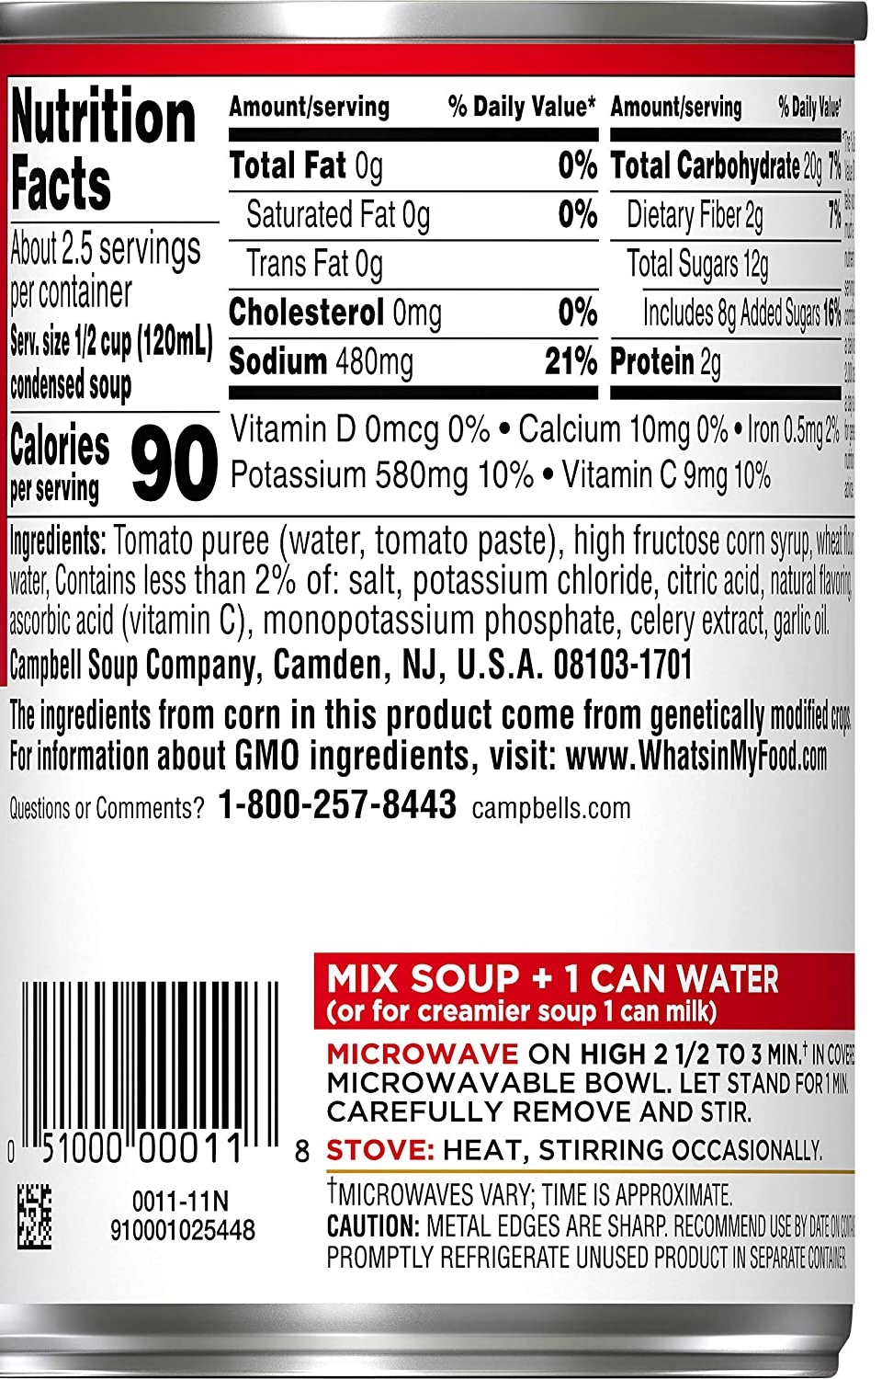
Actividad opcional: Lectura de etiquetas de información nutricional
Ejotes congeladas
Sopa de tomates condensada
Notes:
¿Cuál de los tres nutrientes, calcio, hierro o vitamina C, contiene la sopa de tomate? Nota para el instructor: Permita a los participantes tiempo para pensar. La respuesta es: los tres nutrientes.
¿Cuál de los tres nutrientes contiene los ejotes congelados? Nota para el instructor: Permita a los participantes tiempo para pensar. La respuesta es: los tres nutrientes
¿Cuál de estos dos alimentos contiene más calcio? Nota para el instructor: Permita a los participantes tiempo para pensar. La respuesta es una porción de ejotes congeladas, porque tiene un mayor %VD de calcio en una porción.

Slide 36
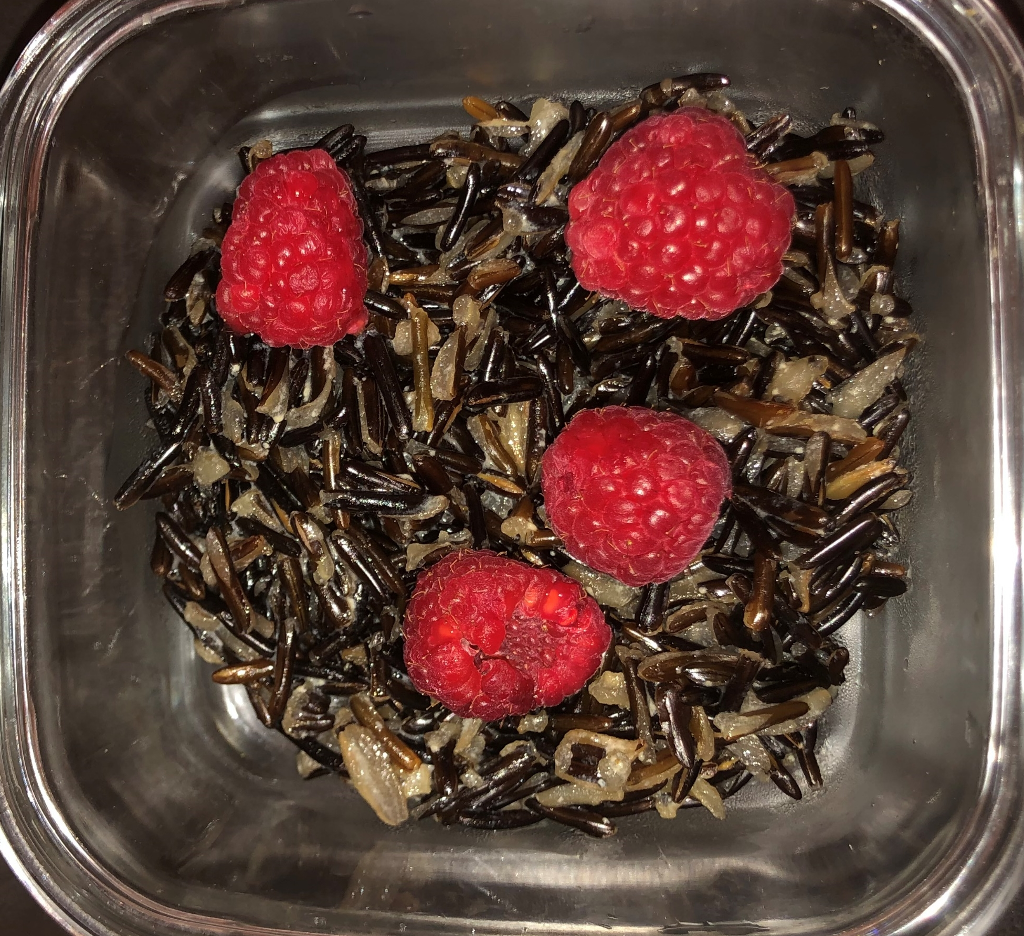
Ideas de comidas - Desayuno
Avena, guineo (plátano) cortado y jugo de naranja 100%
Tortilla de huevo, compota de manzana y leche
Tostada francés, rodajas de naranja, yogur y jugo de fruta 100%
Cereal fortificado con hierro, con leche y pasas
Papilla de arroz salvaje con bayas
Papilla de arroz silvestre con frambuesas y sirope de arce
Notes:
b. Ideas de comidas
Nota para el instructor: A continuación, se incluyen algunos ejemplos de ideas de comida (Ref. 3).
Aquí hay algunas ideas de comidas que contienen calcio, hierro y vitamina C.
Desayuno:
Avena, guineo (plátano) en rodajas y jugo de naranja al 100%.
Tortilla de huevo con vegetales, compota (puré) de manzana y leche.
Tostada francés, rodajas de naranja, yogur y jugo de fruta 100%.
Cereal fortifcado con hierro con leche y pasas.
Papilla de arroz silvestre con bayas.

Slide 37
Ideas de comidas - Almuerzo
Sándwich de pavo y tomate, ensalada de col y leche
Sándwich de ensalada de atún en pan integral con rodajas de pera
Hamburguesa de queso con carne magra en un pancito integral y jugo de arándano 100%
Camarones, calabaza y coles de Bruselas
Sándwich a la parrilla
Notes:
Almuerzo:
Sándwich de pavo y tomate, ensalada de col (repollo) y leche.
Sándwich de ensalada de atún en pan integral con rodajas de pera.
Hamburguesa de queso con carne magra en un pancito integral y jugo de arándano 100%.
Camarones, calabaza (calabacín) y coles de Bruselas.

Slide 38
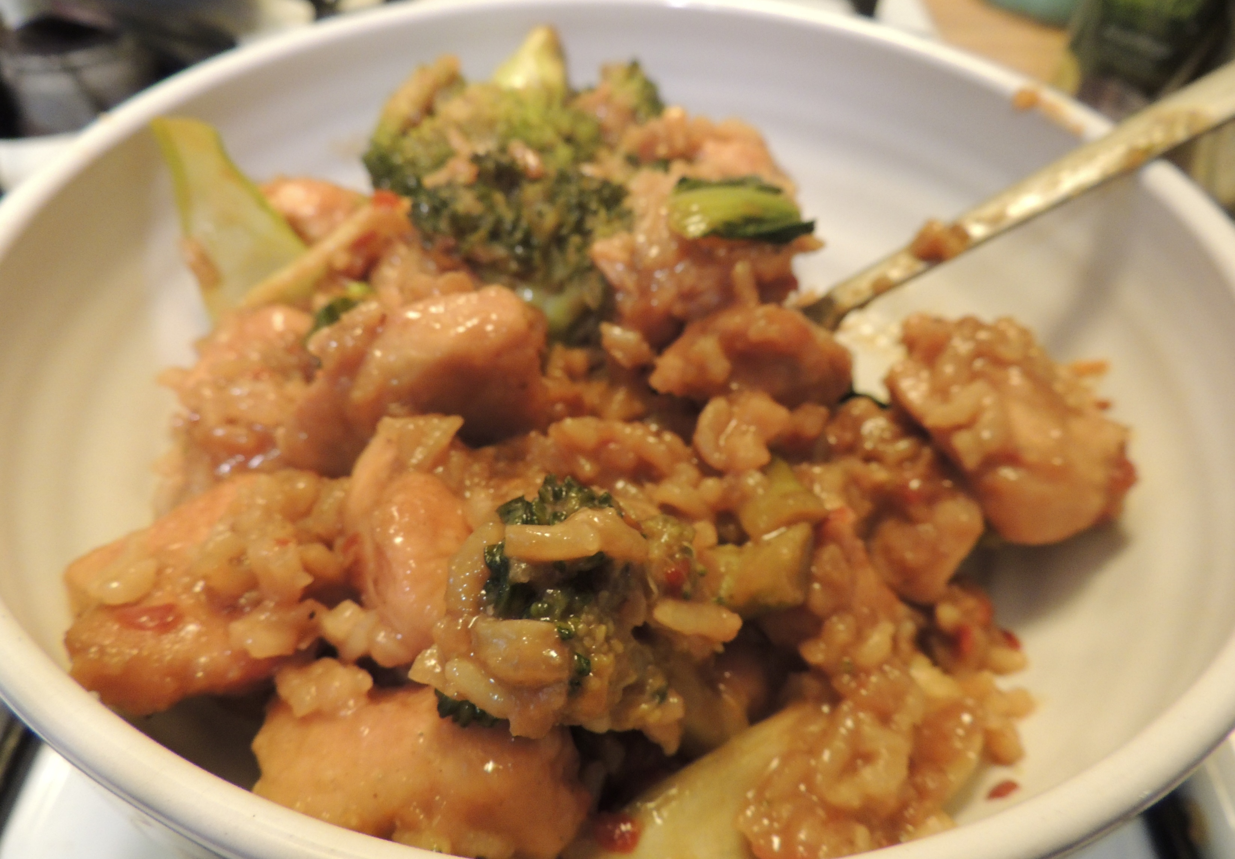
Ideas de comidas - Cena
Sándwich de carne baja en grasa (Sloppy Joe), sandía y leche
Macarrones con queso, tomates guisados y rodajas de melón
Pollo, arroz, ejotes y bayas
Salmón, arroz y pimientos
Pollo con arroz y brócoli
Notes:
Cena:
Sándwich de carne baja en grasa (Sloppy Joe), sandía y leche
Macarrones con queso, tomates guisados y rodajas de melón.
Pollo, arroz, ejotes y bayas.
Salmón, arroz y pimientos.

Slide 39
¿Qué otras ideas de comida tiene que incluyan los tres nutrientes?
Notes:
¿Tiene otras ideas de comida que incluyan los tres nutrientes? Nota para el instructor: A medida que los participantes comparten sus ideas con el grupo, escriba sus respuestas en la pizarra de papel. Si necesario, extienda el tiempo para que esta parte de la sesión para ofrecer una discusión más amplia.

Slide 40
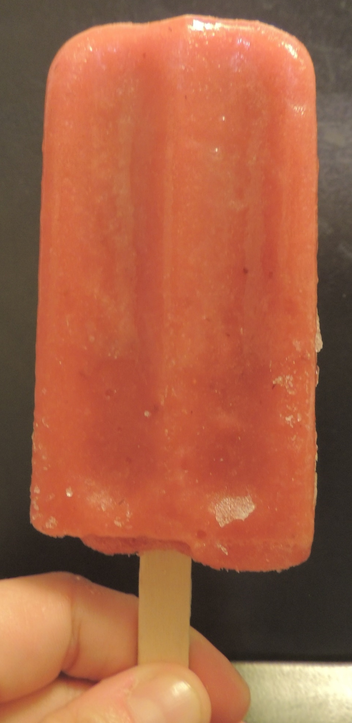
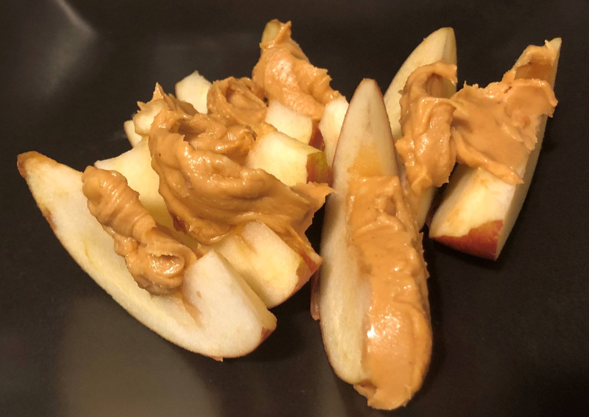
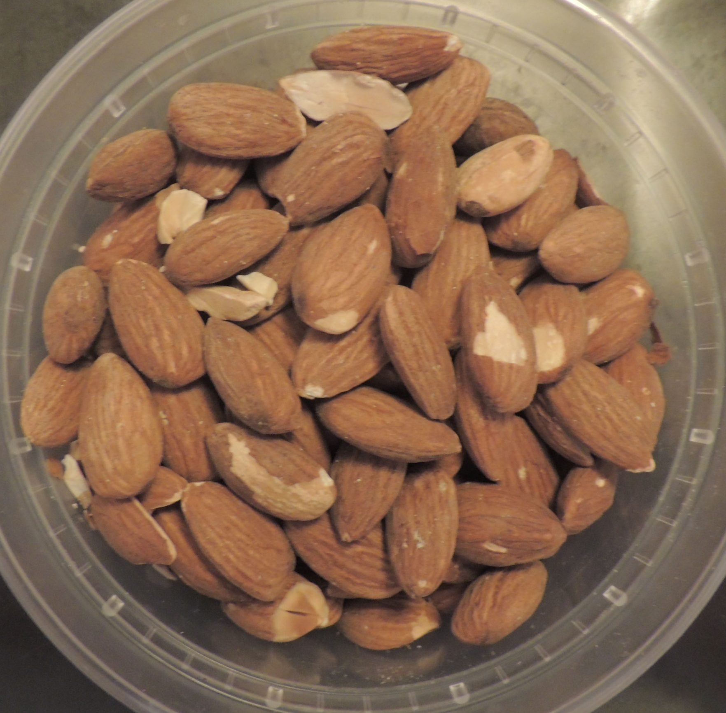
Meriendas saludables
Palomitas de maíz
Compota de manzana
Frutas
Crema de cacahuate con galletas integrales, manzanas o apio
Carne seca
Paletas de jugo de fruta 100%
Queso y galletitas integrales
Nueces, semillas de girasol y frutas secas
Paletas de frutas
Manzanas y mantequilla de maní
Almendras
Notes:
b. Meriendas saludables
Como se mencionó anteriormente:
Los alimentos altos en grasa y aceite pueden aumentar la tasa de absorción de plomo; y
Un niño con el estómago vacío absorberá más plomo.
Podemos proporcionar a los niños meriendas sabrosas y saludables que hacen parte de una dieta nutritiva. Por ejemplo, una merienda puede ser:
Palomitas de maíz;
Compota (puré) de manzana
Frutas, tales como: fresas, melones, guineos (plátanos), peras, naranjas o durazno;
Crema de cacahuate (mantequilla de maní) con galletas integrales, manzanas o apio;
Varios tipos de carne seca como: salmón, venado carne de res;
Yogur semidesnatado o desnatado cubierto con frutas o cereales fortificados con hierro;
Paletas 100% de jugo de frutas;
Queso y galletas integrales;
Nueces, semillas de girasol y frutos secos, incluyendo rollitos de fruta al 100%; o
Hummus y verduras crudas.

Slide 41
¿Cuáles son otras meriendas saludables?
Notes:
¿Cuáles son otras meriendas saludables? En la Hoja de trabajo, en la sección Meriendas saludables, enumere ejemplos de meriendas saludables en el lado izquierdo. Coloque una “x” en la caja junto a las meriendas que ofrece a sus hijos o a su familia, y otra junto a las que podría agregar fácilmente a su dieta. Piense en cómo puede modificar estas meriendas para adaptarse mejor a las necesidades y preferencias de su familia.
A continuación, trabaje con un compañero para escribir otras ideas de meriendas en el lado derecho de la sección Meriendas saludables. Nota para el instructor: Que los participantes compartan sus ideas de meriendas con el grupo mientras las escribes en la pizarra de papel. Opcionalmente, prepara una merienda saludable con el grupo.

Slide 42
Actividad opcional: Preparación de merienda saludable
Foto por Markus Spiske en Unsplash
Notes:
Preparación de meriendas saludables opcionales
Reúna los materiales necesarios para preparar una merienda. Pida a los participantes lavarse las manos antes de comenzar la preparación.
Proporcione instrucciones sobre cómo preparar la merienda y explique cuál de los tres nutrientes forman parte de esta.
Cuando los participantes coman la merienda, pregúnteles:
¿Cree que su hijo comería esta merienda?
¿Prepararía esto para su familia?
Si la merienda tiene relevancia cultural, discuta.

Slide 43
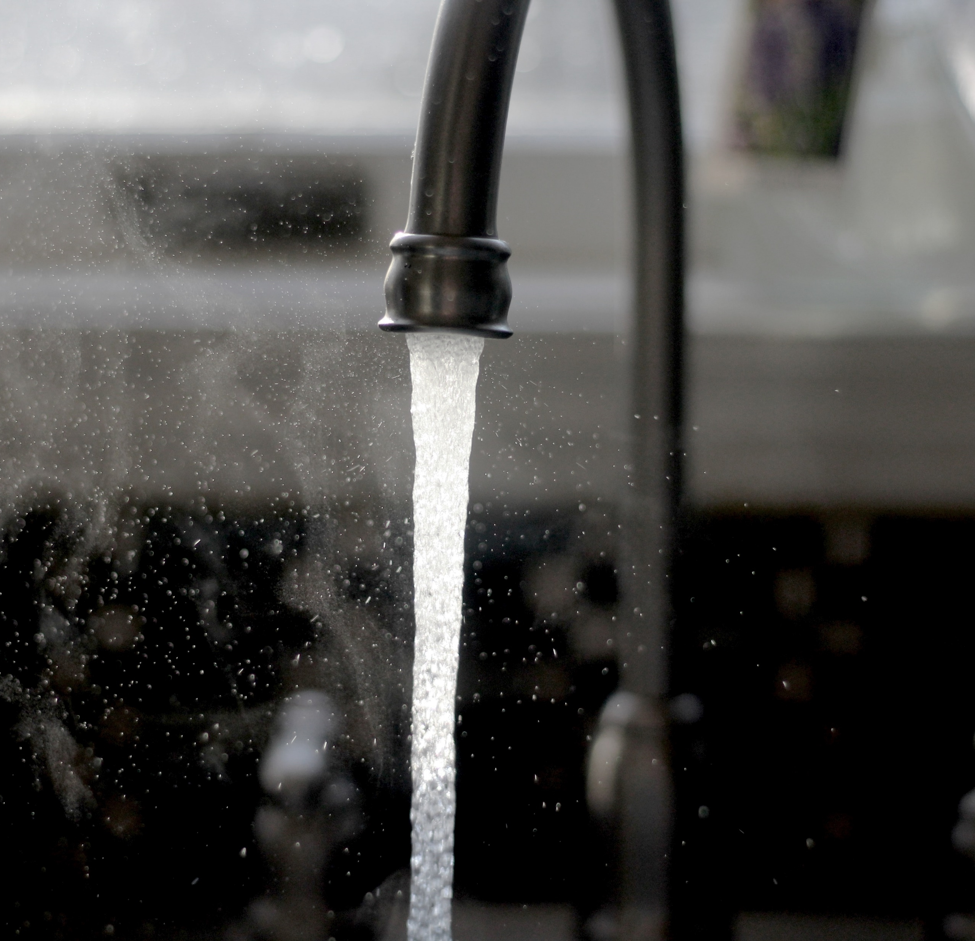
Preparación de alimentos
Tomar precauciones al preparar alimentos para niños
Las tuberías de plomo pueden contaminar el agua de la llave
Utilice solo agua fría para cocinar y beber
Hervir el agua no elimina el plomo
Enjuague las tuberías de casa abriendo la llave
Foto de Imani en Unsplash
Notes:
d. Preparación de alimentos
Debemos tomar precauciones adicionales al preparar alimentos para niños, ya que el plomo es casi imposible de ver u oler. El plomo puede llegar a nuestros alimentos.
El plomo puede entrar por el agua de la llave utilizada para preparar y lavar alimentos cuando los materiales de plomería que contienen plomo se oxidan. Debemos usar agua fría exclusivamente para cocinar, beber y preparar la fórmula del bebé, ya que el agua caliente disolverá el plomo más rápidamente que el agua fría y es probable que contenga un nivel de plomo mayor. Si se necesita agua caliente, debe tomarse de la llave de agua fría y calentarse en una estufa o en un horno de microondas. Hervir el agua no elimina el plomo del agua. Antes de beber, descargue las tuberías de casa abriendo la llave, tomando una ducha, lavando una tanda de ropa o los platos. Si utiliza un filtro certificado para eliminar el plomo lea las instrucciones para aprender a instalar y utilizar correctamente su cartucho y cuándo reemplazarlo. El uso del cartucho después de que haya expirado puede hacer que sea menos eficaz en la eliminación del plomo.

Slide 44
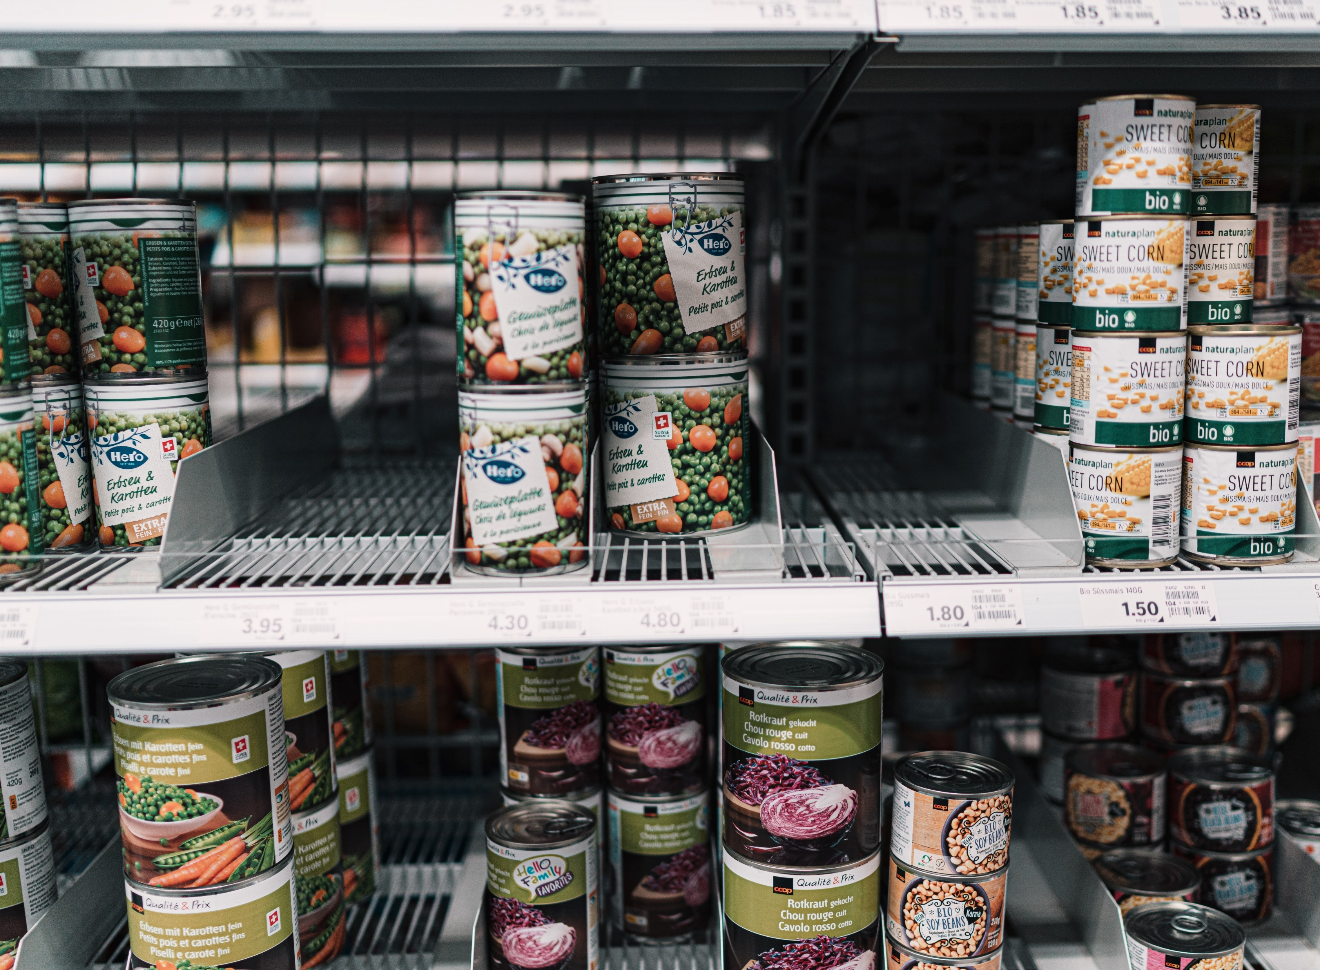
Preparación de alimentos
Alimentos enlatados
Estados Unidos no usa soldadura de plomo
La soldadura de plomo se puede encontrar en latas de otros países
Cristal, cerámica con esmalte y porcelana
No consuma alimentos ni agua cocidos o almacenados en estos artículos con defectos o quebrados
El polvo de plomo que se deposita en los mostradores
Lavarlos antes de preparar los alimentos
Foto de Claudio Schwarz | @purzlbaum en Unsplash
Notes:
Las mercancías enlatadas en los Estados Unidos son soldadas en las juntas y no utilizan plomo; sin embargo, la soldadura de plomo todavía se puede encontrar en latas hechas en otros países (Refs. 5 y 6). Con el tiempo, la soldadura de plomo puede infiltrarse en la lata y mezclarse con la comida, contaminándola. Evite comprar alimentos en conserva importados.
El cristal, la cerámica con esmalte y la porcelana son artículos populares utilizados para servir, calentar o comer alimentos, y también pueden ser una fuente de exposición al plomo. No consuma alimentos ni agua cocidos o almacenados en estos artículos con defectos o quebrados. En general, trate de evitar el uso de cualquier cristal, cerámica o porcelana hecha con esmalte de plomo.
El polvo de plomo que se deposita en los mostradores puede contaminar los alimentos. Mantenga su cocina limpia, y lave los mostradores con un limpiador multiuso antes de preparar la comida.

Slide 45
¿Qué podemos hacer al aire libre para reducir la exposición potencial al plomo en áreas con sospecha o confirmación de contaminación?
Notes:
e. Buenas prácticas al aire libre
Al preparar o comer alimentos al aire libre, hay algunas acciones que necesitamos tener en cuenta para reducir la posible exposición al plomo. Con base en lo que aprendimos hasta ahora, ¿qué podemos hacer mientras estamos al aire libre para reducir la posible exposición al plomo en áreas con sospecha o confirmación de contaminación? Nota para el instructor: Permita a los participantes tiempo para pensar. Después de un minuto, haga que compartan con el grupo. A continuación se presentan posibles respuestas.

Slide 46
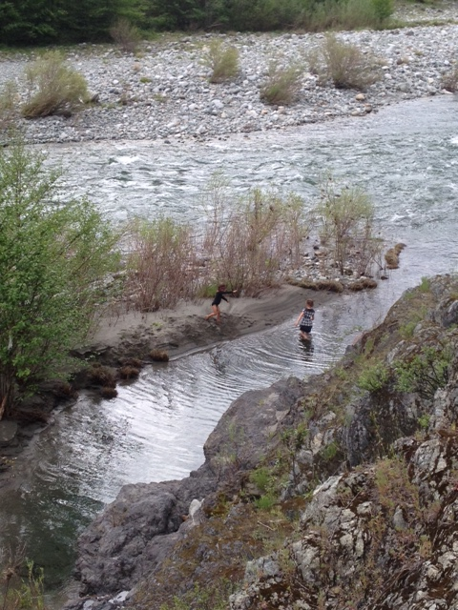
Buenas prácticas al aire libre
Usar agua de fuentes limpias
Comer sobre una superficie limpia
Evitar comer alimentos que cayeron al suelo
Cambiar a municiones y material de pesca sin plomo, cuando sea posible
Limpiar los utensilios y superficies donde el pescado y la carne cazada se condimentarán
Foto proporcionada por Zender Environmental and Health Group
Notes:
Usar agua de fuentes limpias para beber, cocinar o lavar.
Comer sobre una superficie limpia como una mesa de picnic o una manta.
Evitar comer alimentos que cayeron al suelo.
Cambiar a municiones y equipo de pesca sin plomo al cazar animales y pescado para alimentación, cuando sea posible.
Limpiar los utensilios y superficies donde se condimentarán el pescado y la carne cazada, para evitar la contaminación cruzada.
Muchos hogares en terrenos indígenas están integrados por familias de caza que dependen del uso de armas de fuego para adquirir alimentos durante todo el año. Se ha correlacionado una gran exposición al plomo con las comunidades de caza de subsistencia cuando la carne de caza se obtiene usando municiones de plomo. Las balas de núcleo plomo de alta velocidad explotan al impacto, dejando un montón de polvo de plomo junto con cientos de pequeños fragmentos en el animal, que acaba en la carne procesada para consumo. Municiones sin plomo de alto rendimiento están cada vez más a disposición en una amplia gama de marcas y calibres. El uso de municiones libres de plomo es la mejor manera de evitar la posible exposición al plomo.

Slide 47
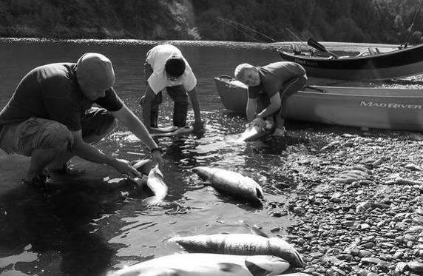
Pescado
Fuente de proteínas de alta calidad
La posible exposición al plomo puede reducirse de acuerdo con la forma en que se prepara el pescado
Retire los órganos, la grasa y la piel
Coma pescados más pequeños y jóvenes
Verifique los avisos sobre la pesca de pescados
Foto proporcionada por Zender Environmental and Health Group
Notes:
f. Pescado
Nota para el instructor: La FDA (por sus siglas en inglés) y la EPA han emitido recomendaciones sobre la alimentación con pescado, que está dirigida a las personas que están o pueden quedar embarazadas, en período de lactancia y a los padres de niños pequeños, ayudándoles a tomar decisiones informadas en lo relativo al pescado saludable que se puede consumir de forma segura (Ref. 9). Tenga en cuenta que, si bien la referencia 9 se centra en el mercurio, la información general también se aplica al plomo y a otros contaminantes. Se recomienda que también investigue los avisos sobre la pesca de pescado en su área, que pueden provenir del gobierno federal, estatal, tribal o local.
El pescado es una fuente de proteínas de alta calidad. Lamentablemente, el plomo y otros contaminantes pueden acumularse en el pescado, lo que signifca que el pescado podría ser una posible fuente de exposición al plomo. Sin embargo, esta posible exposición al plomo puede reducirse con la forma en que se prepara el pescado, es decir: con la eliminación de los órganos, la grasa y la piel (donde puede acumularse el plomo y otros contaminantes).
Si usted come pescado, coma los más pequeños y jóvenes (dentro de los límites legales); son menos propensos a contener contaminantes que peces más grandes y viejos. Coma pescado de sartén como chopa, perca, trucha de río y capelán. Se alimentan de insectos y otros organismos acuáticos y son menos propensos a contener contaminantes (Ref. 10).
Verifique los avisos federales, estatales, tribales o locales sobre el consumo de pescado para personas embarazadas, niños menores de 15 años y el público en general. Esto incluye recomendaciones sobre la cantidad que debe ser consumida por mes para peces específicos y si se recomienda comer solo el flete o el pescado entero.
Nota para el instructor: Puede hacer una demostración en vivo (realizada por usted o por otra persona) sobre las formas adecuadas de limpiar el pescado y eliminar la piel, grasa y órganos internos.

Slide 48
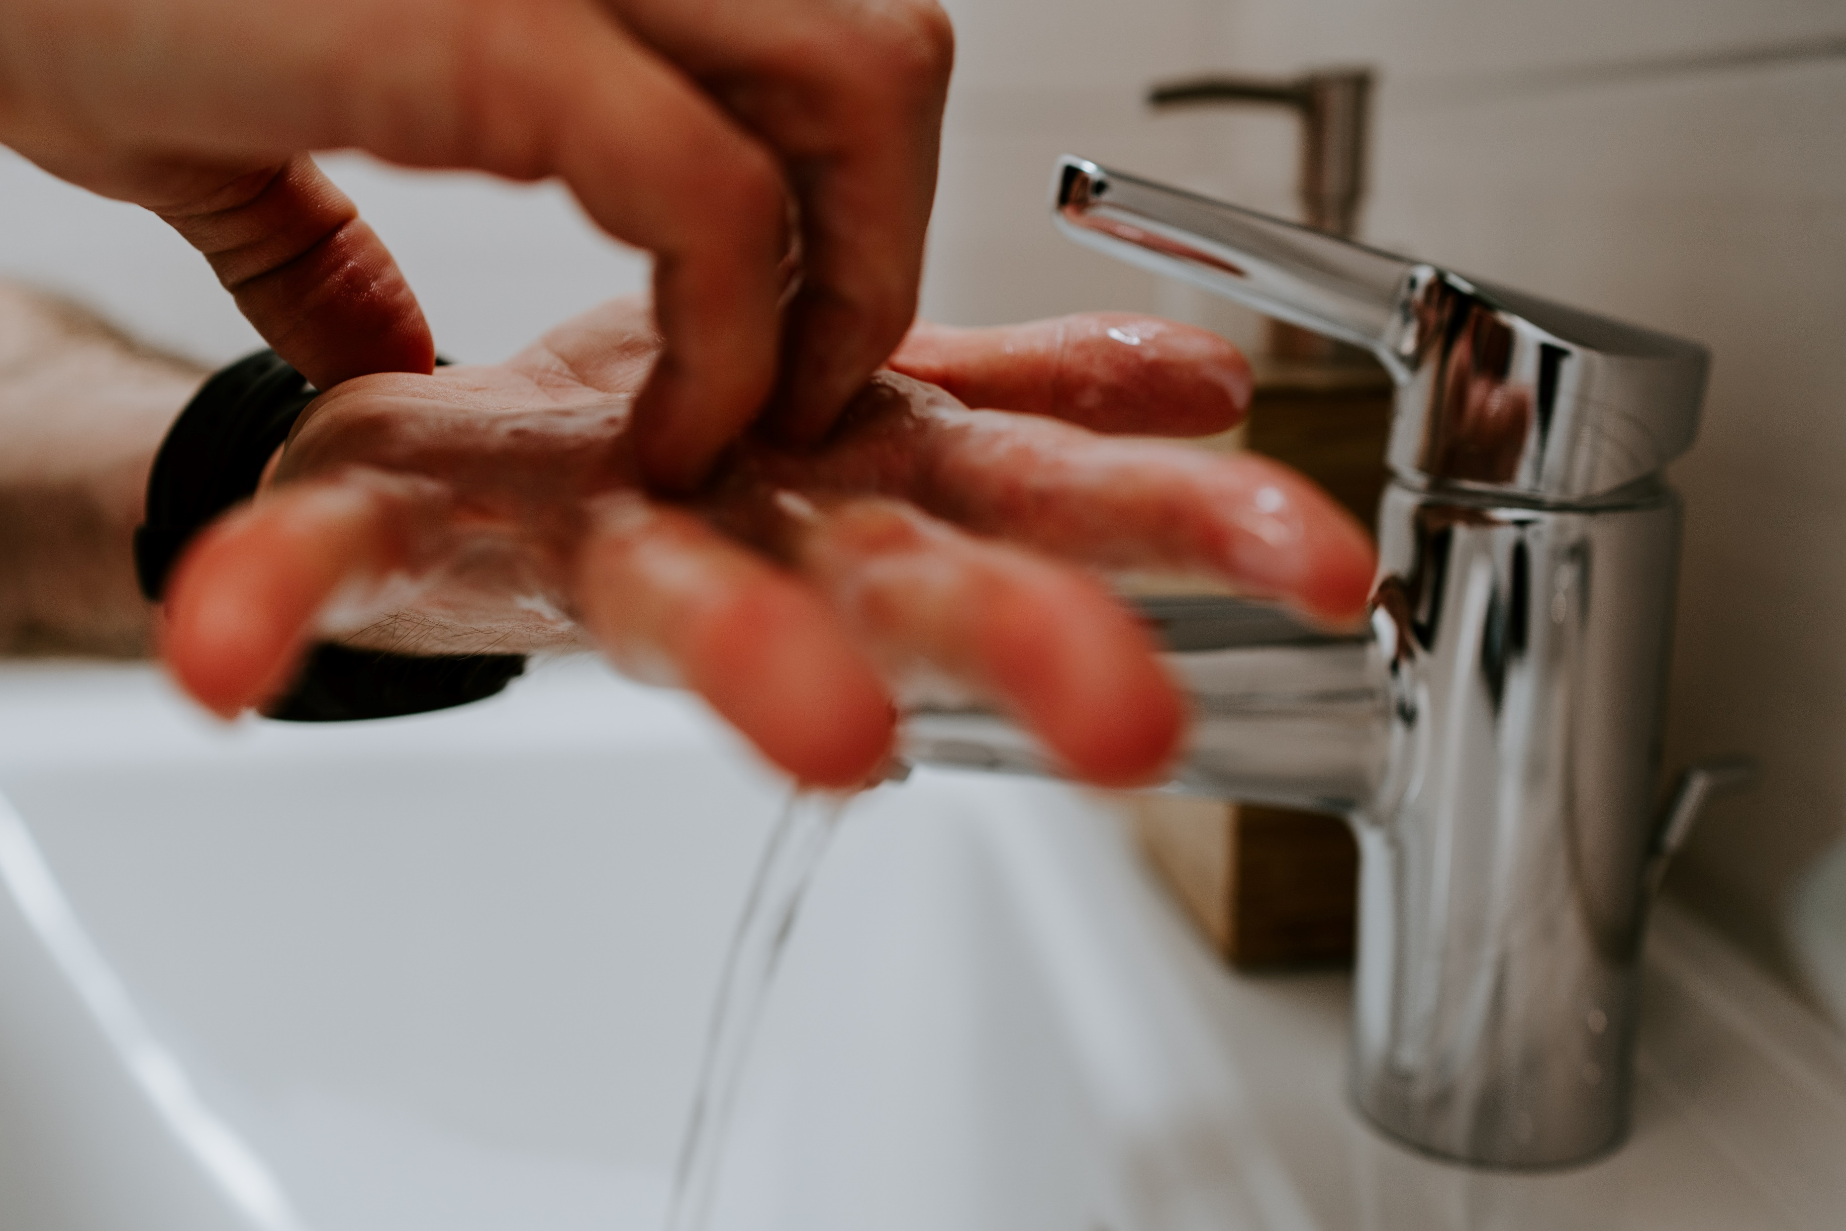
Conclusión
La higiene personal y la nutrición adecuada de los niños pueden ayudar a reducir la exposición al plomo
Lavarse las manos varias veces al día
Lleva una dieta bien equilibrada con alimentos ricos en:
Calcio
Hierro
Vitamina C
Foto de Claudio Schwarz | @purzlbaum en Unsplash
Notes:
IV. Conclusión
La higiene personal y la nutrición adecuada de los niños puede ayudar a reducir la exposición al plomo.
Cuando los niños se llevan las manos a la boca, pueden ingerir polvo o suelo contaminado con plomo, que luego puede entrar en su torrente sanguíneo. Los buenos hábitos de higiene personal, como lavarse las manos y el bañarse de forma consistente, reducen la posible exposición al plomo.
Una de las cosas más fáciles y eficaces que los padres y cuidadores pueden hacer para reducir la posible exposición al plomo es enseñar a los niños a lavarse las manos correctamente varias veces al día. Los niños deben lavarse las manos o alguien debe lavárselas:
Antes de comer, beber y dormir;
Después de ir al baño; y
Después de jugar fuera de casa o con animales.
Llevar una dieta bien equilibrada es importante para la salud y el desarrollo a largo plazo de los niños. Para ayudar a reducir la absorción de plomo, los niños deben comer alimentos ricos en:
Calcio
Hierro; y
Vitamina C.
En resumen, la nutrición adecuada es importante y comer una variedad de alimentos les da a los niños las vitaminas y minerales que necesitan para crecer sanos. Cuando los niños no tienen suficiente calcio o hierro en sus cuerpos, pueden absorber plomo en lugar de estos nutrientes. Una dieta poco saludable, con alimentos altos en grasa y aceite pueden aumentar la tasa de absorción de plomo.

Slide 49
¿Cuáles alimentos son ejemplos de alimentos ricos en calcio, hierro y vitamina C?
Notes:
Nota para el instructor: A continuación, se presentan las preguntas que puede seleccionar para medir la comprensión de los participantes. Use sus respuestas para fomentar el debate.
¿Cuáles alimentos son ejemplos de alimentos ricos en calcio, hierro y vitamina C?

Slide 50
¿Cuál de los alimentos, comidas o meriendas que cubrimos hoy va a añadir a la dietade sus hijos esta semana?
Notes:
Nota para el instructor: A continuación, se presentan las preguntas que puede seleccionar para medir la comprensión de los participantes. Use sus respuestas para fomentar el debate.
¿Cuál de los alimentos, comidas o meriendas que cubrimos hoy va a añadir a la dieta de sus hijos esta semana? Escriba sus respuestas en la Hoja de trabajo.

Slide 51
¿Hay otras comidas y meriendas ricas en calcio, hierro y vitamina C que usted prepararía en casa?
Notes:
Nota para el instructor: A continuación, se presentan las preguntas que puede seleccionar para medir la comprensión de los participantes. Use sus respuestas para fomentar el debate.
¿Hay otras comidas y meriendas ricas en calcio, hierro y vitamina C que usted prepararía en casa? Escriba sus respuestas en la Hoja de trabajo.

Slide 52
¿Qué otras acciones hemos cubierto hoy que podemos hacer en casa para reducir la exposición al plomo?
Notes:
Nota para el instructor: A continuación, se presentan las preguntas que puede seleccionar para medir la comprensión de los participantes. Use sus respuestas para fomentar el debate.
¿Qué otras acciones hemos cubierto hoy que podemos hacer en casa para reducir la exposición al plomo? Las respuestas pueden incluir algunas de las siguientes:
Lave frecuentemente las manos, los biberones, los bobos o chupetes y los juguetes de los niños.
Utilice solo agua fría para beber, cocinar y preparar la fórmula del bebé.

Slide 53
¡Gracias!
Módulo 3: Los recursos para llevar a casa sobre Higiene personal y nutrición incluyen:
Hoja de trabajo
Mensajes clave
Hoja de ejercicios para niños
Notes:
Gracias por participar en esta sesión. ¿Alguien tiene alguna pregunta sobre la información que cubrimos?
Aquí está la Hoja de ejercicios para niños del Módulo 3 para que se la lleve a casa. La hoja de ejercicios para niños tiene varias actividades que enseñan a los niños sobre lo que aprendimos hoy. Nota para el instructor: Entregue a cada participante una copia de la Hoja de ejercicios para niños del Módulo 3 para que se la lleven a casa.

Slide 54
Centro Nacional de Información Sobre el Plomo
1 (800) 424-LEAD [5323]
Proporciona al público y a los profesionales información sobre el plomo, los peligros relacionados con el plomo y la prevención
Pregunte a un especialista en información sobre el plomo
De lunes a viernes de 8:00 a 6:00 horas ET (excepto feriados nacionales)
Las personas con discapacidad auditiva o trastornos del habla pueden acceder a este número a través de TTY llamando al Servicio Federal de Relevo en 1-800-877-8339
Notes:
Si desea más información sobre la limpieza del polvo de plomo, póngase en contacto con el Centro Nacional de Información Sobre el Plomo (NLIC) a 1-800-424-LEAD, o con su departamento de salud local o clínica. Nota para el instructor: Los participantes pueden encontrar este número tanto en la Hoja de trabajo como en los Mensajes clave.

